Slide 1

CHƯƠNG I
CHƯƠNG IV. VECTƠ
TOÁN ĐẠI SỐ
ÔN TẬP CHƯƠNG IV
VECTƠ-MÔN TOÁN 10 KNTT (1 tiết)
➉
1
KIẾN THỨC CẦN NHỚ
1
2
2
CÁC BÀI TẬP TRẮC NGHIỆM
3
BÀI TẬP TỰ LUẬN
4

Slide 2
KHỞI ĐỘNG
Hoạt động 1
Thảo luận theo nhóm:
Nhóm 1:
Vectơ; hai vectơ cùng phương, cùng hướng, ngược hướng; hai vectơ bằng nhau, đối nhau; vectơ – không. Biểu diễn bằng tọa độ hai vectơ bằng nhau, hai vectơ cùng phương.
Nhóm 2:
Định nghĩa và tính chất tổng, hiệu của hai vectơ, tích của một vectơ với một số, biểu thức tọa độ của các phép toán đó.
Nhóm 3:
Quy tắc ba điểm đối với phép cộng, trừ, quy tắc hình bình hành; tính chất trung điểm của đoạn thẳng, trọng tâm của tam giác. Tọa độ trung điểm của đoạn thẳng, trọng tâm của tam giác.
Nhóm 4:
Tích vô hướng của hai vectơ, biểu thức tọa độ của tích vô hướng và ứng dụng của tích vô hướng.

Slide 3
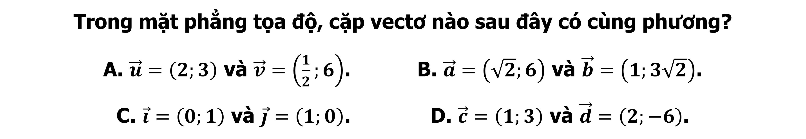
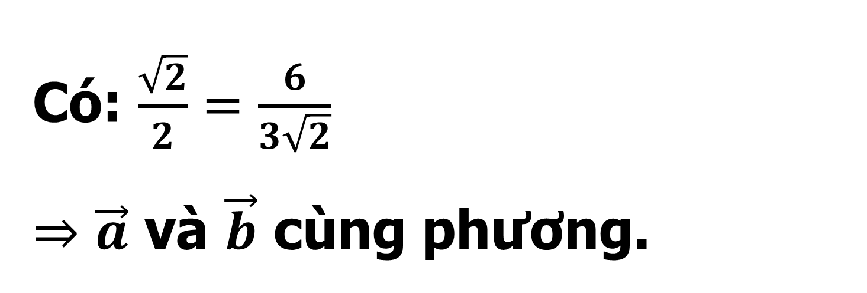
KHỞI ĐỘNG
Hoạt động 2
Trong mặt phẳng tọa độ, cặp vectơ nào sau đây có cùng phương?
A. $\vec{u}=\left(2;3\right)$ và $\vec{v}=\left(\frac{1}{2};6\right)$. B. $\vec{a}=\left(\sqrt{2};6\right)$ và $\vec{b}=\left(1;3\sqrt{2}\right)$.
C. $\vec{i}=\left(0;1\right)$ và $\vec{j}=\left(1;0\right)$. D. $\vec{c}=\left(1;3\right)$ và $\vec{d}=\left(2;−6\right)$.
Lời giải:
Có: $\frac{\sqrt{2}}{2}=\frac{6}{3\sqrt{2}}$
$⇒\vec{a}$ và $\vec{b}$ cùng phương.

Slide 4
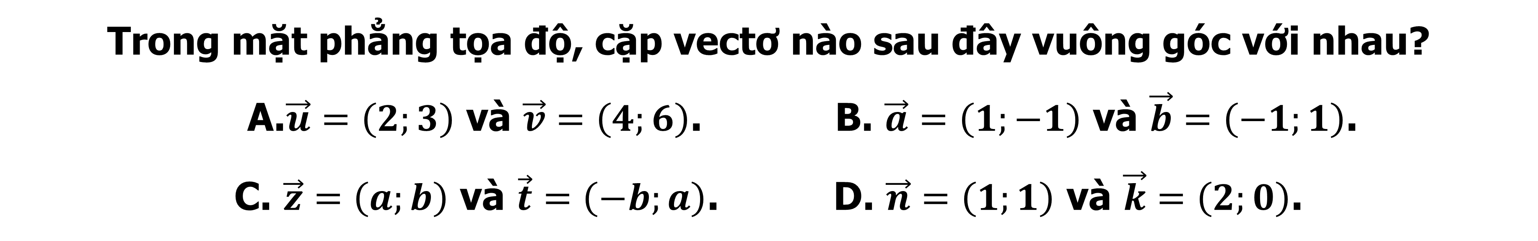
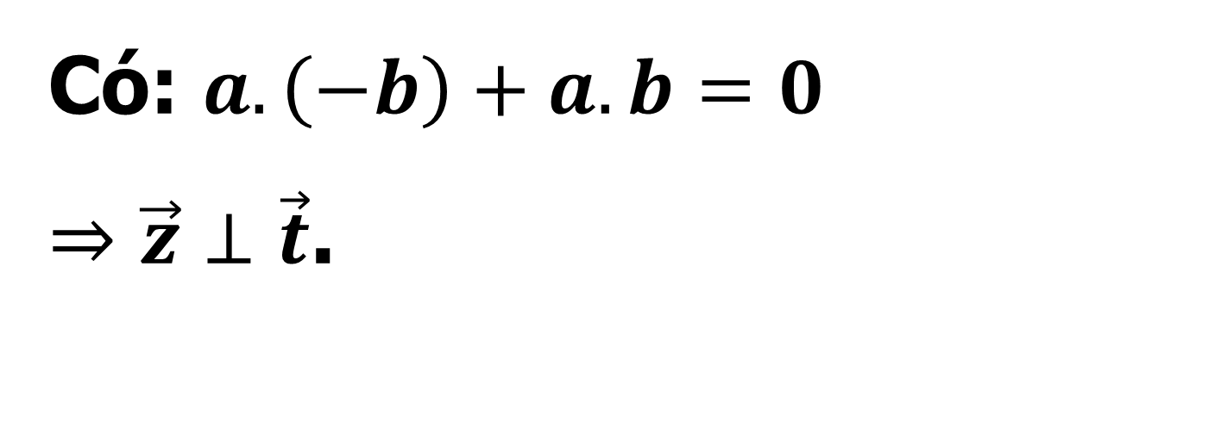
KHỞI ĐỘNG
Hoạt động 3
Trong mặt phẳng tọa độ, cặp vectơ nào sau đây vuông góc với nhau?
A.$\vec{u}=\left(2;3\right)$ và $\vec{v}=\left(4;6\right)$. B. $\vec{a}=\left(1;−1\right)$ và $\vec{b}=\left(−1;1\right)$.
C. $\vec{z}=\left(a;b\right)$ và $\vec{t}=\left(−b;a\right)$. D. $\vec{n}=\left(1;1\right)$ và $\vec{k}=\left(2;0\right)$.
Lời giải:
Có: $a.\left(−b\right)+a.b=0$
$⇒$ $\vec{z}⊥\vec{t}$.

Slide 5

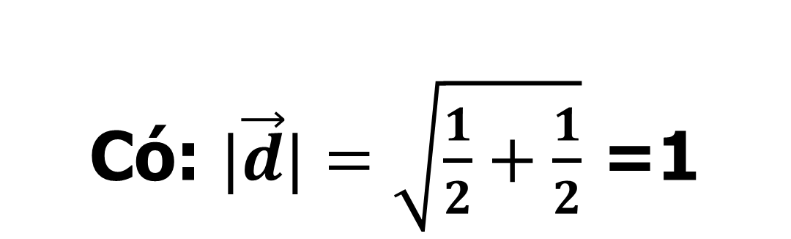
KHỞI ĐỘNG
Hoạt động 4
Trong mặt phẳng tọa độ, vectơ nào sau đây có độ dài bằng $1$?
A. $\vec{a}=\left(1;1\right)$. B. $\vec{b}=\left(1;−1\right)$. C. $\vec{c}=\left(2;\frac{1}{2}\right)$. D. $\vec{d}=\left(\frac{1}{\sqrt{2}};\frac{−1}{\sqrt{2}}\right)$.
Lời giải:
Có: $|\vec{d}|=\sqrt{\frac{1}{2}+\frac{1}{2}}$ =1

Slide 6

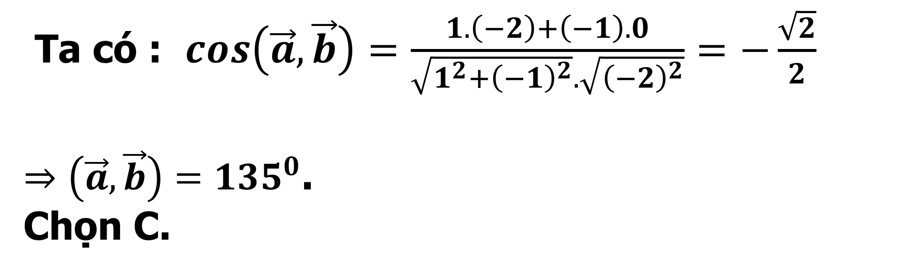
KHỞI ĐỘNG
Hoạt động 5
Góc giữa vectơ $\vec{a}=\left(1;−1\right)$ và vectơ $\vec{b}=\left(−2;0\right)$ có số đo bằng:
A. $90^{0}$. B. $0^{0}$. C. $135^{0}$. D. $45^{0}$.
Lời giải:
Ta có : $\cos\left(\vec{a},\vec{b}\right)=\frac{1.\left(−2\right)+\left(−1\right).0}{\sqrt{1^{2}+{\left(−1\right)}^{2}}.\sqrt{{\left(−2\right)}^{2}}}=−\frac{\sqrt{2}}{2}$
$⇒\left(\vec{a},\vec{b}\right)=135^{0}$.
Chọn C.

Slide 7
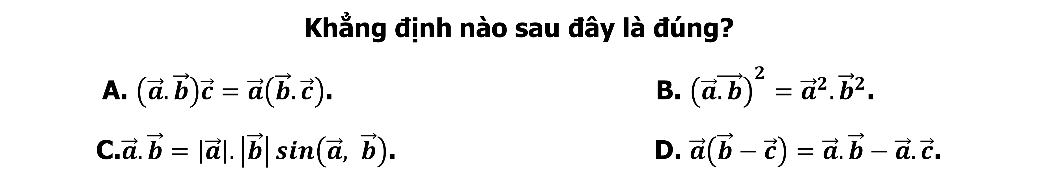
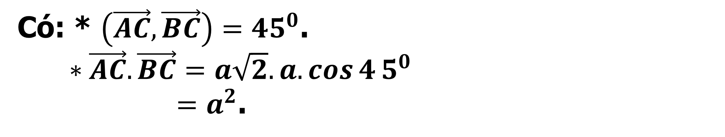
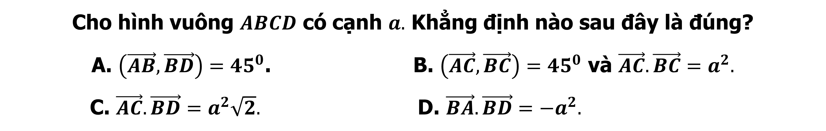
KHỞI ĐỘNG
Khẳng định nào sau đây là đúng?
A. $\left(\vec{a}.\vec{b}\right)\vec{c}=\vec{a}\left(\vec{b}.\vec{c}\right)$. B. ${\left(\vec{a}\vec{.b}\right)}^{2}={\vec{a}}^{2}.{\vec{b}}^{2}$.
C.$\vec{a}.\vec{b}=\left|\vec{a}\right|.\left|\vec{b}\right|\sin\left(\vec{a}, \vec{b}\right)$. D. $\vec{a}\left(\vec{b}−\vec{c}\right)=\vec{a}.\vec{b}−\vec{a}.\vec{c}$.
Hoạt động 6
Cho hình vuông $ABCD$ có cạnh $a.$ Khẳng định nào sau đây là đúng?
A. $\left(\vec{AB},\vec{BD}\right)=45^{0}$. B. $\left(\vec{AC},\vec{BC}\right)=45^{0}$ và $\vec{AC}.\vec{BC}=a^{2}.$
C. $\vec{AC}.\vec{BD}=a^{2}\sqrt{2}.$ D. $\vec{BA}.\vec{BD}=−a^{2}.$
Hoạt động 7
Lời giải:
Có: * $\left(\vec{AC},\vec{BC}\right)=45^{0}$.
$$∗\vec{AC}.\vec{BC}=a\sqrt{2}.a.\cos{4}5^{0}$$
$=a^{2}$.

Slide 8
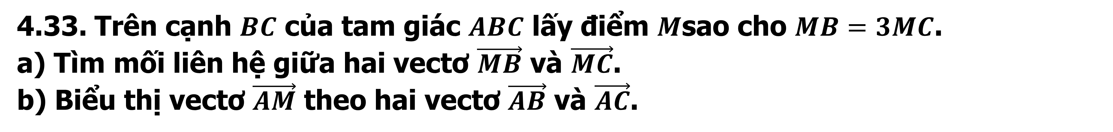


LUYỆN TẬP
Luyện tập 1:
4.33. Trên cạnh $BC$ của tam giác $ABC$ lấy điểm $M$sao cho $MB=3MC$.
a) Tìm mối liên hệ giữa hai vectơ $\vec{MB}$ và $\vec{MC}$.
b) Biểu thị vectơ $\vec{AM}$ theo hai vectơ $\vec{AB}$ và $\vec{AC}$.
Trả lời:
a) $\vec{MB}=−3\vec{MC}$.
b) Gọi $I$ là trung điểm $BC$.
Có: $\vec{AM}=\frac{1}{2}\left(\vec{AI}+\vec{AC}\right)$
$$=\frac{1}{2}\left(\frac{1}{2}\vec{AB}+\frac{1}{2}\vec{AC}+\vec{AC}\right)$$
$=\frac{1}{4}\vec{AB}+\frac{3}{4}\vec{AC}$.

Slide 9
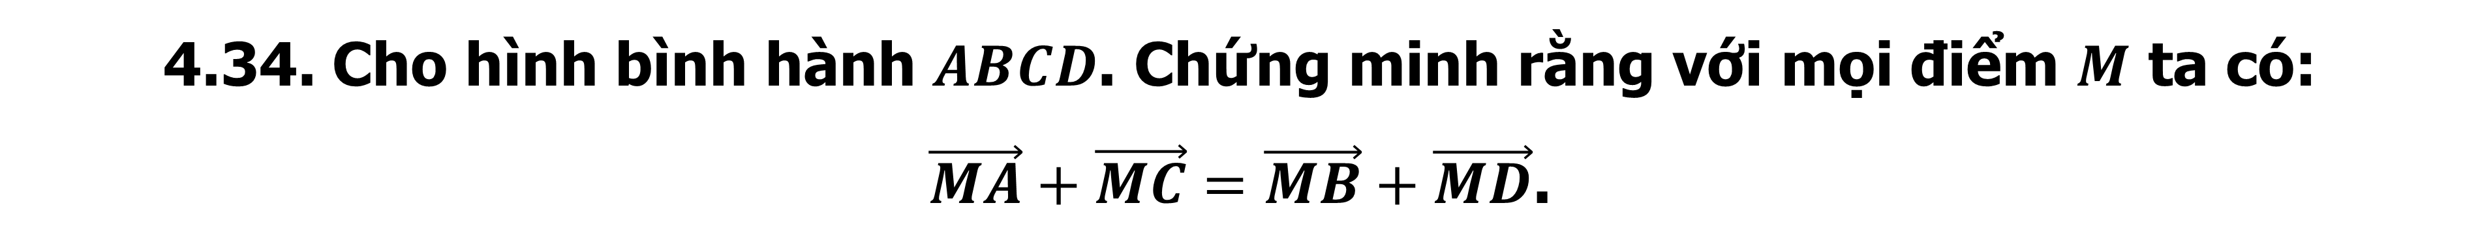
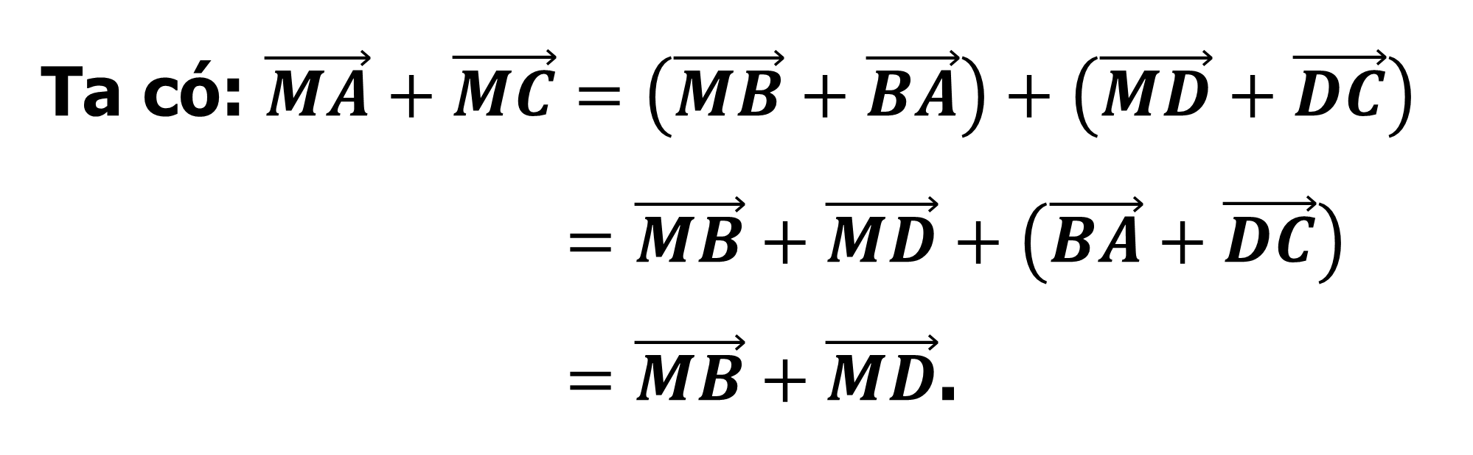
HOẠT ĐỘNG VẬN DỤNG
HOẠT ĐỘNG 1:
4.34. Cho hình bình hành $ABCD$. Chứng minh rằng với mọi điểm $M$ ta có:
$\vec{MA}+\vec{MC}=\vec{MB}+\vec{MD}$.
Trả lời:
Ta có: $\vec{MA}+\vec{MC}=\left(\vec{MB}+\vec{BA}\right)+\left(\vec{MD}+\vec{DC}\right)$
$$=\vec{MB}+\vec{MD}+\left(\vec{BA}+\vec{DC}\right)$$
$=\vec{MB}+\vec{MD}$.

Slide 10
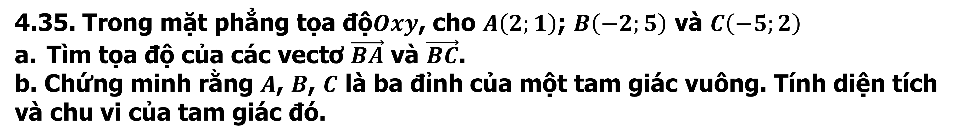


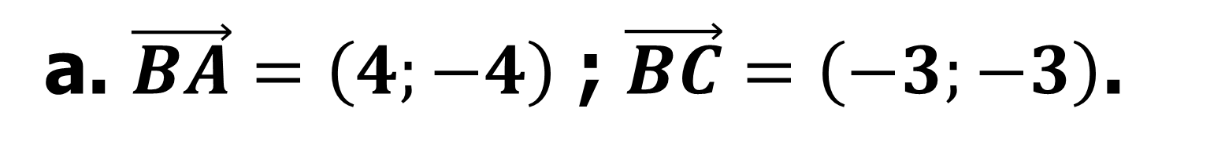
Luyện tập 2:
4.35. Trong mặt phẳng tọa độ$Oxy$, cho $A\left(2;1\right)$; $B\left(−2;5\right)$ và $C\left(−5;2\right)$
Tìm tọa độ của các vectơ $\vec{BA}$ và $\vec{BC}$.
b. Chứng minh rằng $A$, $B$, $C$ là ba đỉnh của một tam giác vuông. Tính diện tích và chu vi của tam giác đó.
Trả lời:
$$AC=\sqrt{{\left(−7\right)}^{2}+1^{2}}=5\sqrt{2}$$
Diện tích tam giác $ABC$:
$S_{ABC}=\frac{1}{2}BA.BC=\frac{1}{2}.4\sqrt{2}.3\sqrt{2}=12$ (đvdt)
Chu vi tam giác $ABC$:
$C_{ABC}=AB+BC+CA$
$$=4\sqrt{2}+3\sqrt{2}+5\sqrt{2}$$
$=12\sqrt{2}$ (đvcv)
a. $\vec{BA}=\left(4;−4\right)$ ; $\vec{BC}=\left(−3;−3\right)$.
b. Ta thấy $\frac{4}{−3}≠\frac{−4}{−3}$ nên 2 vecto $\vec{BA}$ và $\vec{BC}$ không cùng phương suy ra 3 điểm $A$ , $B$ , $C$ không thẳng hàng do đó chúng là 3 đỉnh của 1 tam giác.
Lại có: $\vec{BA}.\vec{BC}=4.\left(−3\right)+\left(−4\right)\left(−3\right)=0$ nên $\vec{BA}⊥\vec{BC}$ suy ra $ΔABC$ vuông tại $B$.
$AB=\sqrt{4^{2}+{\left(−4\right)}^{2}}=4\sqrt{2}$ ;
$BC=\sqrt{{\left(−3\right)}^{2}+{\left(−3\right)}^{2}}=3\sqrt{2}$;

Slide 11
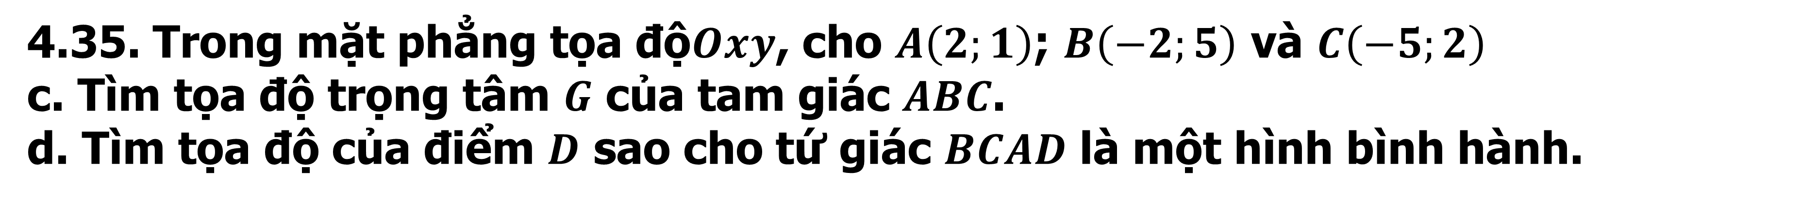


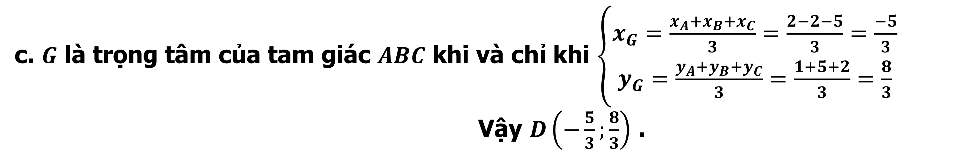
Luyện tập 2:
4.35. Trong mặt phẳng tọa độ$Oxy$, cho $A\left(2;1\right)$; $B\left(−2;5\right)$ và $C\left(−5;2\right)$
c. Tìm tọa độ trọng tâm $G$ của tam giác $ABC$.
d. Tìm tọa độ của điểm $D$ sao cho tứ giác $BCAD$ là một hình bình hành.
c. $G$ là trọng tâm của tam giác $ABC$ khi và chỉ khi $\left\{\begin{aligned}x_{G}=\frac{x_{A}+x_{B}+x_{C}}{3}=\frac{2−2−5}{3}=\frac{−5}{3} \\ y_{G}=\frac{y_{A}+y_{B}+y_{C}}{3}=\frac{1+5+2}{3}=\frac{8}{3}\end{aligned}\right.$
Vậy $D\left(−\frac{5}{3};\frac{8}{3}\right)$ .
Trả lời:
d. Gọi $D\left(a,b\right)$
Tứ giác $BCAD$ là hình bình hành
$$⇔\vec{BC}=\vec{DA}⇔\left\{\begin{aligned}x_{C}−x_{B}=x_{A}−x_{D} \\ y_{C}−y_{B}=y_{A}−y_{D}\end{aligned}\right.$$
$⇔\left\{\begin{aligned}−3=2−a \\ −3=1−b\end{aligned}\right.$
$⇔\left\{\begin{aligned}a=5 \\ b=4\end{aligned}\right.$.
Vậy $D\left(5;4\right)$.

Slide 12
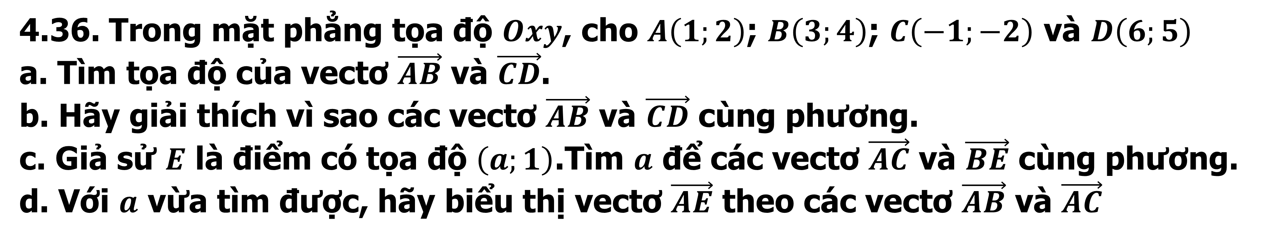
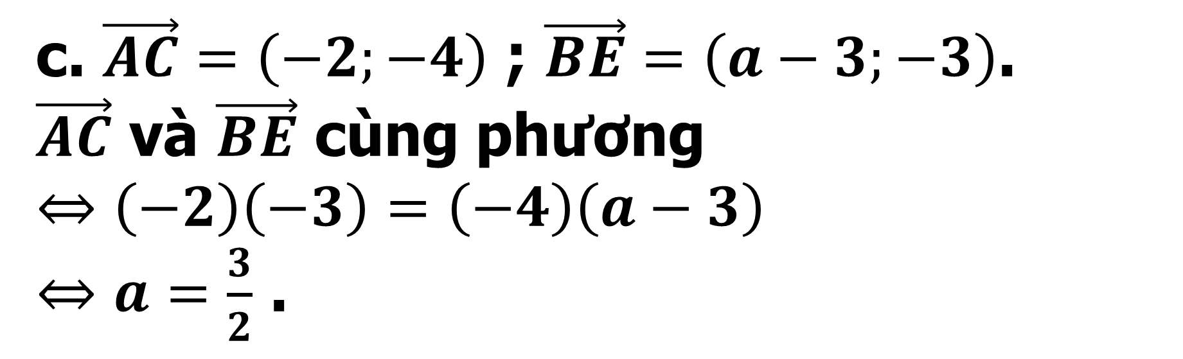

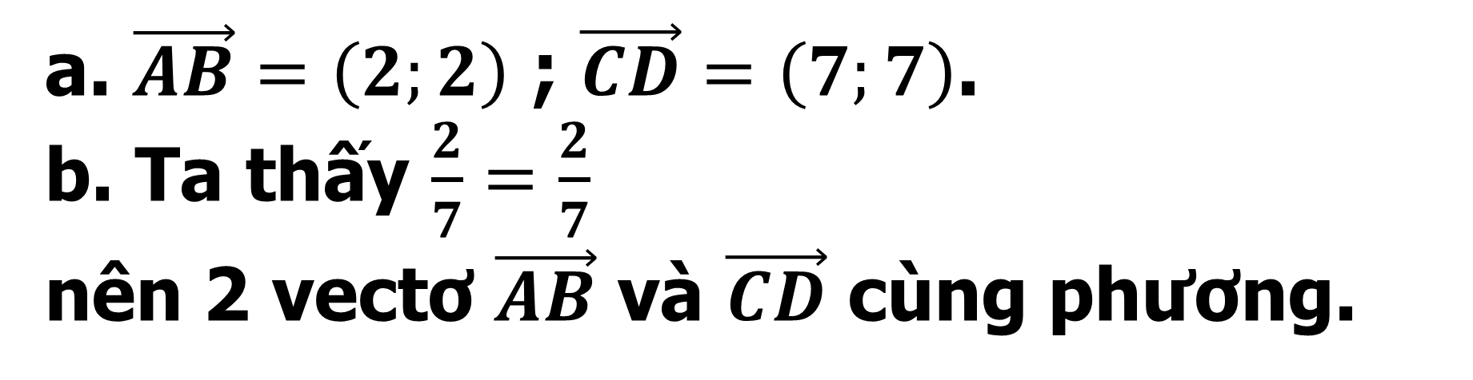
Luyện tập 3:
4.36. Trong mặt phẳng tọa độ $Oxy$, cho $A\left(1;2\right)$; $B\left(3;4\right)$; $C\left(−1;−2\right)$ và $D\left(6;5\right)$
a. Tìm tọa độ của vectơ $\vec{AB}$ và $\vec{CD}$.
b. Hãy giải thích vì sao các vectơ $\vec{AB}$ và $\vec{CD}$ cùng phương.
c. Giả sử $E$ là điểm có tọa độ $\left(a;1\right)$.Tìm $a$ để các vectơ $\vec{AC}$ và $\vec{BE}$ cùng phương.
d. Với $a$ vừa tìm được, hãy biểu thị vectơ $\vec{AE}$ theo các vectơ $\vec{AB}$ và $\vec{AC}$
Trả lời:
d. Khi $a=\frac{3}{2}$ thì $E\left(\frac{3}{2};1\right)$.
Giả sử tồn tại bộ $m,n∈ℝ$ thỏa mãn
$\vec{AE}=m\vec{AB}+n\vec{AC}$
$$⇔\left\{\begin{aligned}\frac{1}{2}=2m−2n \\ −1=2m−4n\end{aligned}\right.$$
$⇔\left\{\begin{aligned}m=1 \\ &n=\frac{3}{4}\end{aligned}\right.$.
Vậy $\vec{AE}=\vec{AB}+\frac{3}{4}\vec{AC}$.
a. $\vec{AB}=\left(2;2\right)$ ; $\vec{CD}=\left(7;7\right)$.
b. Ta thấy $\frac{2}{7}=\frac{2}{7}$
nên 2 vectơ $\vec{AB}$ và $\vec{CD}$ cùng phương.
c. $\vec{AC}=\left(−2;−4\right)$ ; $\vec{BE}=\left(a−3;−3\right)$.
$\vec{AC}$ và $\vec{BE}$ cùng phương
$$⇔\left(−2\right)\left(−3\right)=\left(−4\right)\left(a−3\right)$$
$⇔a=\frac{3}{2}$ .

Slide 13

HOẠT ĐỘNG VẬN DỤNG
HOẠT ĐỘNG 2:
4.37. Cho vectơ $\vec{a}≠\vec{0}$. Chứng minh rằng $\frac{1}{\left|\vec{a}\right|}\vec{a}$ (hay còn được viết là $\frac{\vec{a}}{\left|\vec{a}\right|}$ ) là một vectơ đơn vị, cùng hướng với vectơ $\vec{a}$.
Trả lời:
Ta có: $\left|\frac{1}{\left|\vec{a}\right|}\vec{a}\right|=\frac{1}{\left|\vec{a}\right|}\left|\vec{a}\right|=1$
và $\frac{1}{\left|\vec{a}\right|}>0$
nên $\frac{1}{\left|\vec{a}\right|}\vec{a}$ là một vectơ đơn vị, cùng hướng với $\vec{a}$.

Slide 14
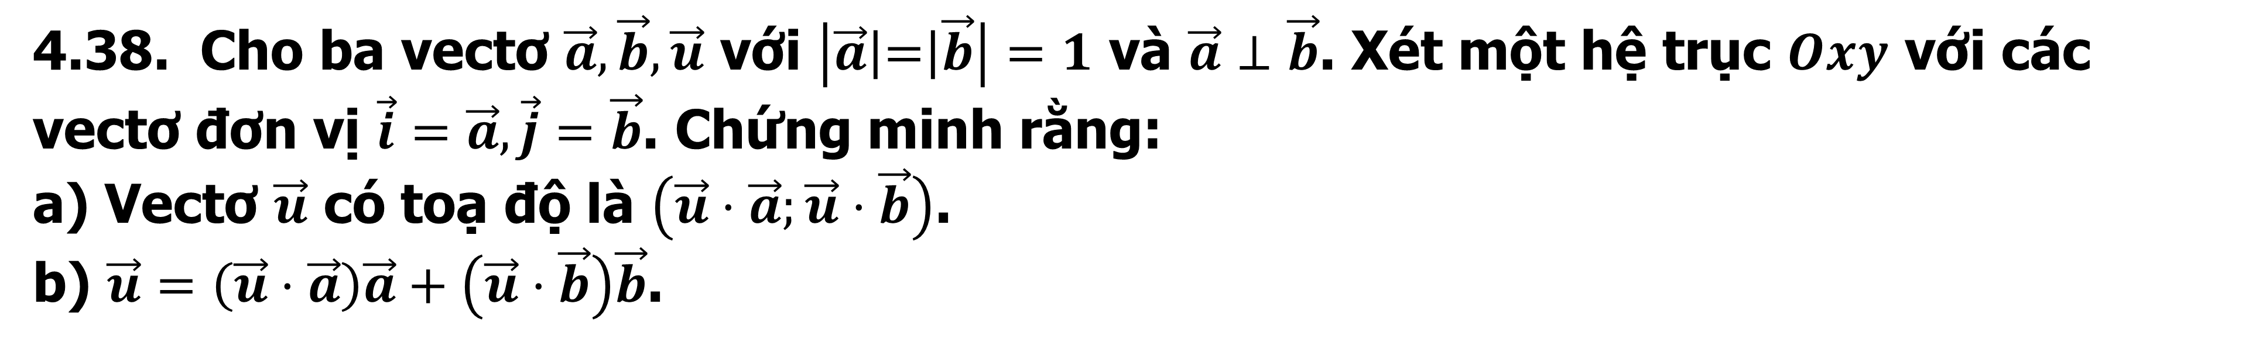
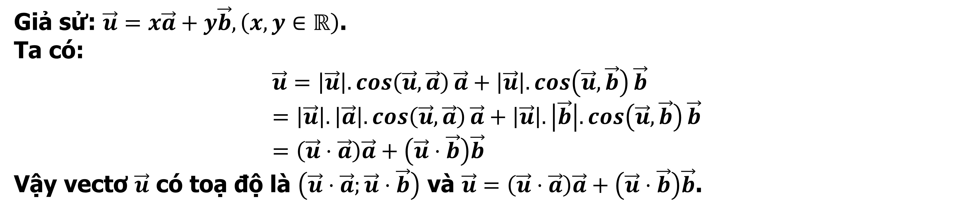
HOẠT ĐỘNG VẬN DỤNG
HOẠT ĐỘNG 3:
4.38. Cho ba vectơ $\vec{a},\vec{b},\vec{u}$ với $\left|\vec{a}\left|=\right|\vec{b}\right|=1$ và $\vec{a}⊥\vec{b}$. Xét một hệ trục $Oxy$ với các vectơ đơn vị $\vec{i}=\vec{a},\vec{j}=\vec{b}$. Chứng minh rằng:
a) Vectơ $\vec{u}$ có toạ độ là $\left(\vec{u}⋅\vec{a};\vec{u}⋅\vec{b}\right)$.
b) $\vec{u}=\left(\vec{u}⋅\vec{a}\right)\vec{a}+\left(\vec{u}⋅\vec{b}\right)\vec{b}$.
Trả lời:
Giả sử: $\vec{u}=x\vec{a}+y\vec{b},\left(x,y∈ℝ\right)$.
Ta có:
$$\vec{u}=\left|\vec{u}\right|.\cos\left(\vec{u},\vec{a}\right)\vec{a}+\left|\vec{u}\right|.\cos\left(\vec{u},\vec{b}\right)\vec{b} \\ =\left|\vec{u}\right|.\left|\vec{a}\right|.\cos\left(\vec{u},\vec{a}\right)\vec{a}+\left|\vec{u}\right|.\left|\vec{b}\right|.\cos\left(\vec{u},\vec{b}\right)\vec{b} \\ =\left(\vec{u}⋅\vec{a}\right)\vec{a}+\left(\vec{u}⋅\vec{b}\right)\vec{b}$$
Vậy vectơ $\vec{u}$ có toạ độ là $\left(\vec{u}⋅\vec{a};\vec{u}⋅\vec{b}\right)$ và $\vec{u}=\left(\vec{u}⋅\vec{a}\right)\vec{a}+\left(\vec{u}⋅\vec{b}\right)\vec{b}$.

Slide 15
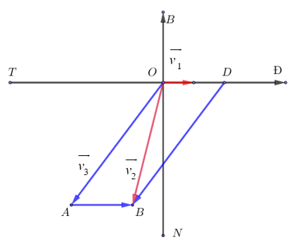
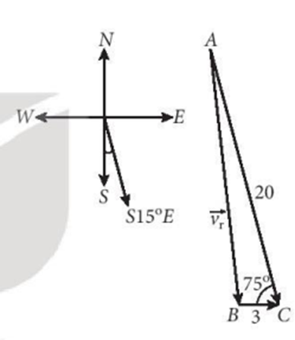
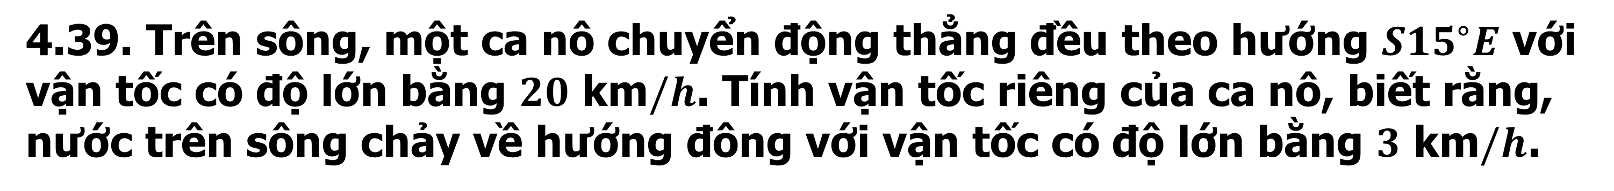

HOẠT ĐỘNG VẬN DỤNG
HOẠT ĐỘNG 4:
4.39. Trên sông, một ca nô chuyển động thẳng đều theo hướng $S15^{∘}E$ với vận tốc có độ lớn bằng $20 \text{km}/h$. Tính vận tốc riêng của ca nô, biết rằng, nước trên sông chảy về hướng đông với vận tốc có độ lớn bằng $3 \text{km}/h$.
Trả lời:
Gọi vectơ $\vec{AB}$ để biểu thị cho vận tốc riêng của ca nô , vectơ $\vec{BC}$ để biểu thị cho vận tốc của dòng nước và vec tơ $\vec{AC}$ để biểu thị cho vận tốc thực tế của ca nô (xem hình vẽ )
Ta có : $AC=20,BC=3$.
Do ca nô chuyển động theo hướng $S15^{0}E$ nên $\hat{ACB}=90^{0}−15^{0}=75^{0}$
Áp dụng định lý Côsin cho tam giác $ABC$ ta được :
$$AB^{2}=AC^{2}+BC^{2}−2AC.BC.​\cos{7}5^{0}≈377,94$$
Suy ra $AB≈19,44$
Vậy vận tốc riêng của ca nô xấp xỉ bằng $19,44km/h$

Slide 16

PHỤ LỤC
I.KIẾN THỨC CẦN GHI NHỚ:
1.Vectơ là đoạn thẳng có hướng, nghĩa là đã quy ước rõ trong hai đầu mút của đoạn thẳng, đâu là điểm mút đầu, đâu là điểm mút cuối.
2.Một vectơ được xác định bởi các yếu tố phương, hướng và độ dài.
$3.\vec{a}=\vec{b}$ nếu chúng cùng phương, cùng hướng và cùng độ dài.
4.$\vec{a}=−\vec{b}$ nếu chúng cùng phương, ngược hướng và cùng độ dài.
5.Vectơ-không: điểm đầu và điểm cuối trùng nhau, cùng phương với mọi vectơ, cùng hướng với mọi vectơ.
6.Quy tắc ba điểm: Với ba điểm A, B, c bất kì, ta có $\vec{AB}+\vec{BC}=\vec{AC}$, $\vec{AC}−\vec{AB}=\vec{BC}$.
7.Quy tắc hình bình hành: Nếu ABCD là một hình bình hành, thì $\vec{AB}+\vec{AD}=\vec{AC}$.
8.M là trung điểm của AB $⇔\vec{MA}+\vec{MB}=\vec{0}⇔\vec{OA}+\vec{OB}=2\vec{OM}$ với mọi điểm O.
9.G là trọng tâm tam giác ABC $⇔\vec{GA}+\vec{GB}+\vec{GC}=\vec{0}⇔\vec{OA}+\vec{OB}+\vec{OC}=3\vec{OG}$ với mọi điểm O.
10.Ba điểm phân biệt $A$, $B$, $C$ thẳng hàng $⇔\vec{AB}, \vec{AC}$ cùng phương.

Slide 17
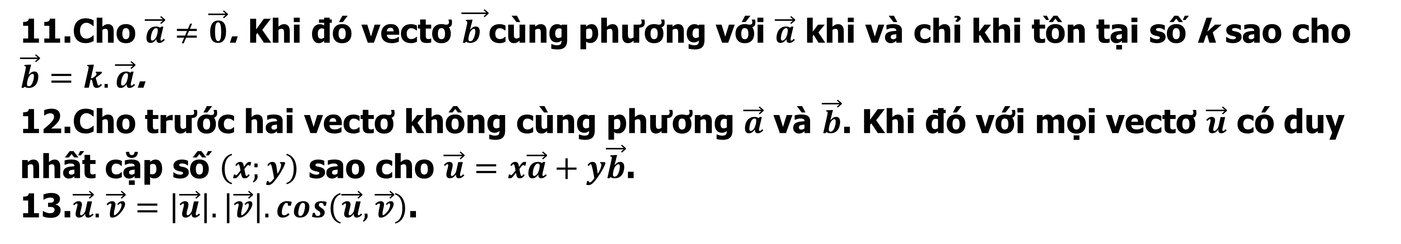

PHỤ LỤC
I.KIẾN THỨC CẦN GHI NHỚ:
11.Cho $\vec{a}≠\vec{0}$. Khi đó vectơ $\vec{b }$cùng phương với $\vec{a}$ khi và chỉ khi tồn tại số k sao cho $\vec{b}=k.\vec{a}$.
12.Cho trước hai vectơ không cùng phương $\vec{a}$ và $\vec{b}$. Khi đó với mọi vectơ $\vec{u}$ có duy nhất cặp số $\left(x;y\right)$ sao cho $\vec{u}=x\vec{a}+y\vec{b}$.
13.$\vec{u}.\vec{v}=\left|\vec{u}\right|.\left|\vec{v}\right|.\cos\left(\vec{u},\vec{v}\right)$.
14.Cho $\vec{u}=\left(x;y\right),\vec{v}=\left(x^{′};y^{′}\right)$. Khi đó:
$\vec{u}=\vec{v}⇔\left\{\begin{aligned}&x=x^{′} \\ &y=y^{′}\end{aligned}\right.$
$\vec{u}+\vec{v}=\left(x+x^{′};y+y^{′}\right)$
$k\vec{u}=\left(kx;ky\right)$
$\left|\vec{u}\right|=\sqrt{x^{2}+y^{2}}$
$\vec{u}.\vec{v}=x.x^{′}+y.y^{′}$

Slide 18
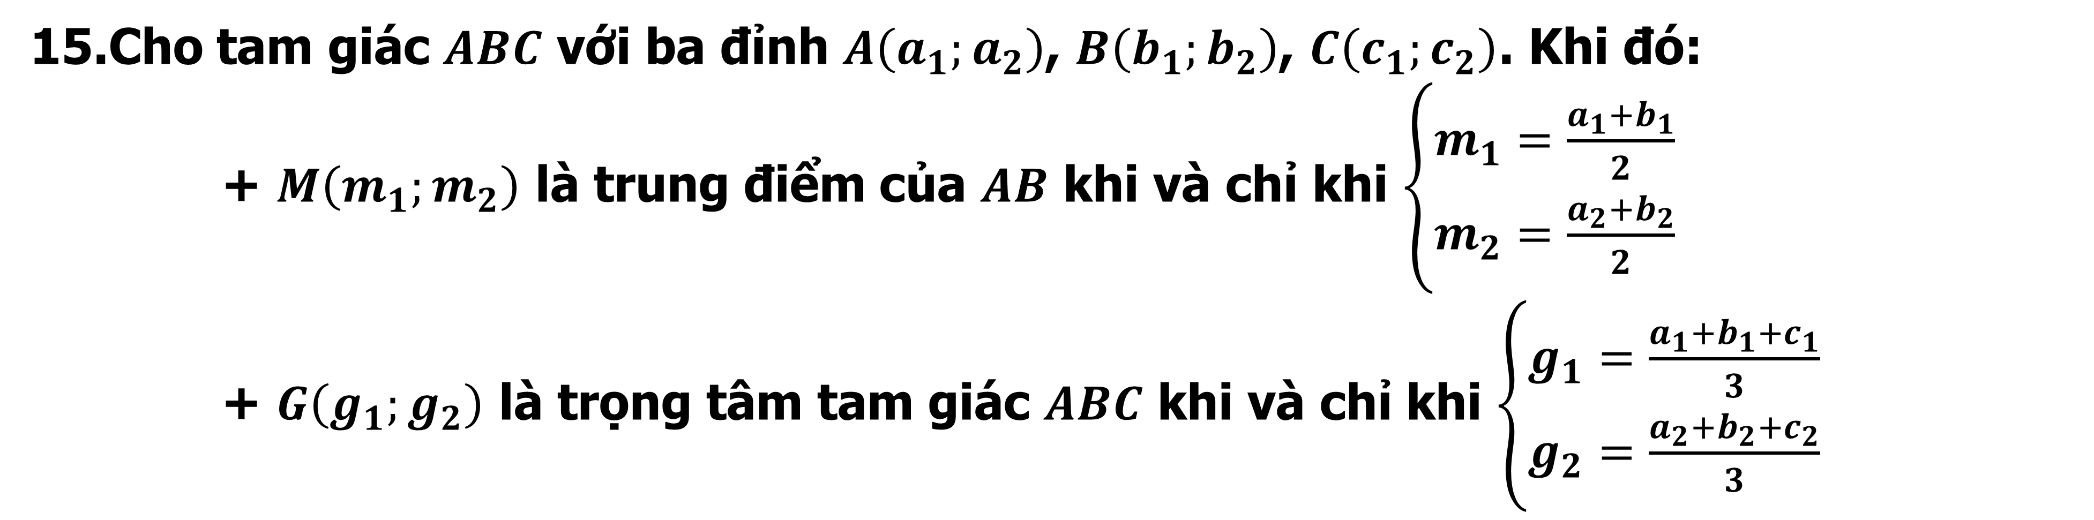
I.KIẾN THỨC CẦN GHI NHỚ:
15.Cho tam giác $ABC$ với ba đỉnh $A\left(a_{1};a_{2}\right)$, $B\left(b_{1};b_{2}\right)$, $C\left(c_{1};c_{2}\right)$. Khi đó:
+ $M\left(m_{1};m_{2}\right)$ là trung điểm của $AB$ khi và chỉ khi $\left\{\begin{aligned}m_{1}=\frac{a_{1}+b_{1}}{2} \\ m_{2}=\frac{a_{2}+b_{2}}{2}\end{aligned}\right.$
+ $G\left(g_{1};g_{2}\right)$ là trọng tâm tam giác $ABC$ khi và chỉ khi $\left\{\begin{aligned}g_{1}=\frac{a_{1}+b_{1}+c_{1}}{3} \\ g_{2}=\frac{a_{2}+b_{2}+c_{2}}{3}\end{aligned}\right.$

Slide 19

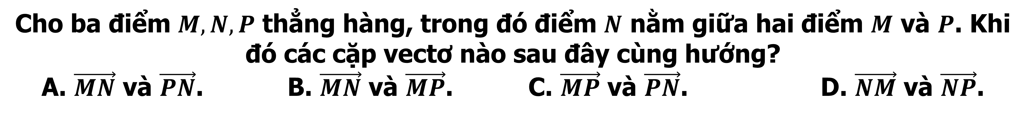
II. PHIẾU BÀI TẬP TRẮC NGHIỆM
Câu 1:
Cho ba điểm $M,N,P$ thẳng hàng, trong đó điểm $N$ nằm giữa hai điểm $M$ và $P$. Khi đó các cặp vectơ nào sau đây cùng hướng?
A. $\vec{MN}$ và $\vec{PN}$. B. $\vec{MN}$ và $\vec{MP}$. C. $\vec{MP}$ và $\vec{PN}$. D. $\vec{NM}$ và $\vec{NP}$.
Lời giải:
Chọn B

Slide 20
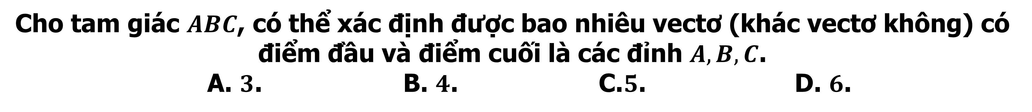
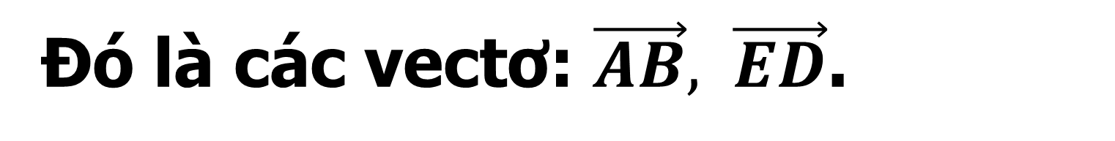
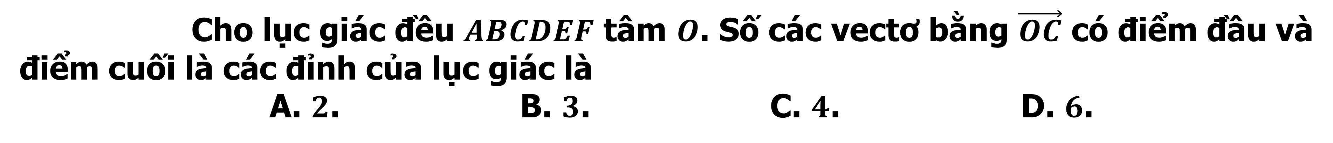
Câu 2:
II. PHIẾU BÀI TẬP TRẮC NGHIỆM
Cho tam giác $ABC$, có thể xác định được bao nhiêu vectơ (khác vectơ không) có điểm đầu và điểm cuối là các đỉnh $A, B, C$.
A. $3$. B. $4$. C.$5$. D. $6$.
Lời giải:
Có 6 vectơ là $\vec{AB}, \vec{BA}, \vec{AC}, \vec{CA}, \vec{BC}, \vec{CB}$.
Câu 3:
Cho lục giác đều $ABCDEF$ tâm $O$. Số các vectơ bằng $\vec{OC}$ có điểm đầu và điểm cuối là các đỉnh của lục giác là
A. $2$. B. $3$. C. $4$. D. $6$.
Lời giải:
Đó là các vectơ: $\vec{AB}, \vec{ED}$.

Slide 21
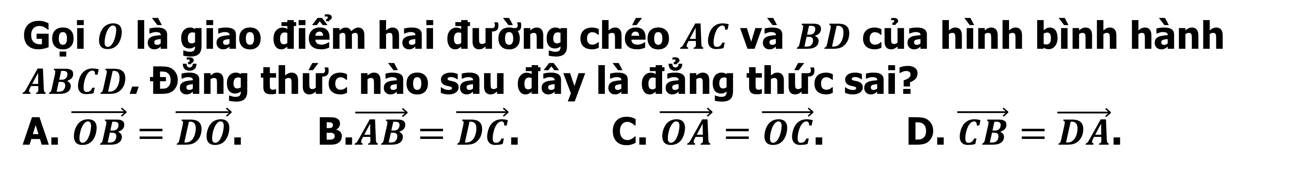
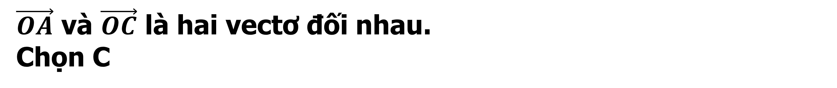
II. PHIẾU BÀI TẬP TRẮC NGHIỆM
Câu 4:
Gọi $O$ là giao điểm hai đường chéo $AC$ và $BD$ của hình bình hành $ABCD$. Đẳng thức nào sau đây là đẳng thức sai?
A. $\vec{OB}=\vec{DO}$. B.$\vec{AB}=\vec{DC}$. C. $\vec{OA}=\vec{OC}$. D. $\vec{CB}=\vec{DA}$.
Lời giải:
$\vec{OA}$ và $\vec{OC}$ là hai vectơ đối nhau.
Chọn C

Slide 22
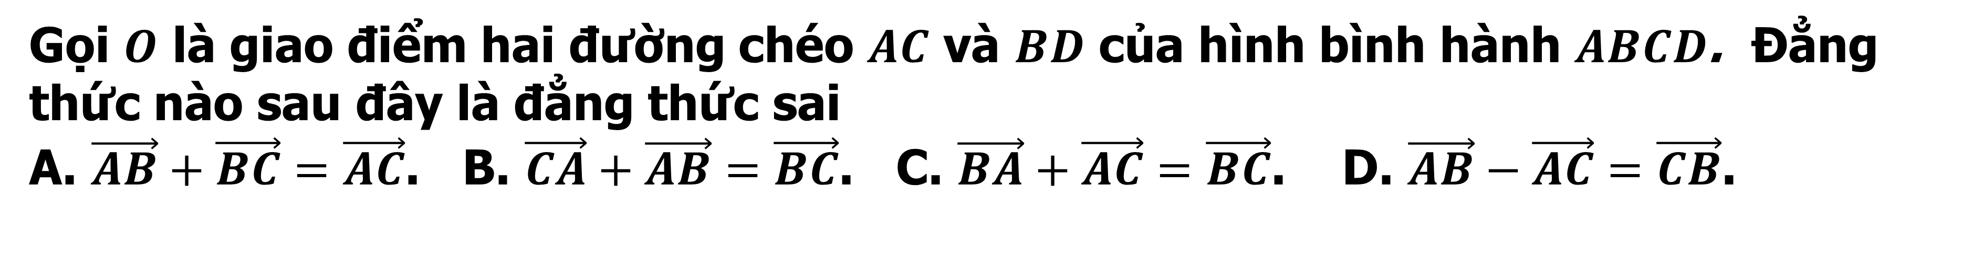
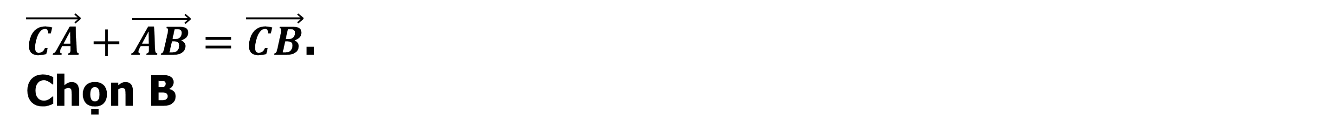
II. PHIẾU BÀI TẬP TRẮC NGHIỆM
Câu 5:
Gọi $O$ là giao điểm hai đường chéo $AC$ và $BD$ của hình bình hành $ABCD$. Đẳng thức nào sau đây là đẳng thức sai
A. $\vec{AB}+\vec{BC}=\vec{AC}$. B. $\vec{CA}+\vec{AB}=\vec{BC}$. C. $\vec{BA}+\vec{AC}=\vec{BC}$. D. $\vec{AB}−\vec{AC}=\vec{CB}$.
Lời giải:
$\vec{CA}+\vec{AB}=\vec{CB}$.
Chọn B

Slide 23
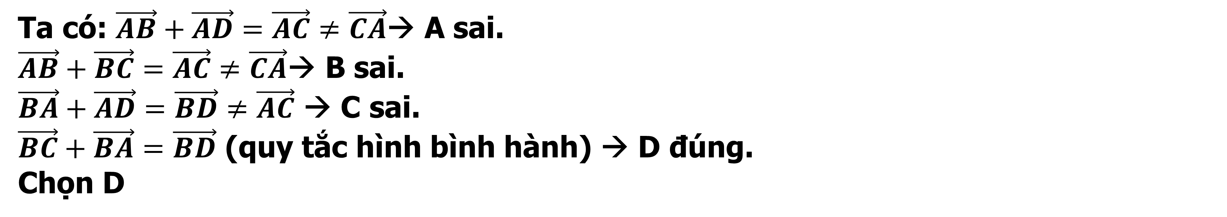
II. PHIẾU BÀI TẬP TRẮC NGHIỆM
Câu 6:
Cho hình bình hành $ABCD$. Đẳng thức nào sau đây đúng?
A.$\vec{AB}+\vec{AD}=\vec{CA}$. B. $\vec{AB}+\vec{BC}=\vec{CA}$. C. $\vec{BA}+\vec{AD}=\vec{AC}$. D. $\vec{BC}+\vec{BA}=\vec{BD}$.
Lời giải:
Ta có: $\vec{AB}+\vec{AD}=\vec{AC}≠\vec{CA}$→ A sai.
$\vec{AB}+\vec{BC}=\vec{AC}≠\vec{CA}$→ B sai.
$\vec{BA}+\vec{AD}=\vec{BD}≠\vec{AC}$ → C sai.
$\vec{BC}+\vec{BA}=\vec{BD}$ (quy tắc hình bình hành) → D đúng.
Chọn D

Slide 24
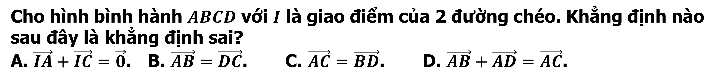
II. PHIẾU BÀI TẬP TRẮC NGHIỆM
Câu 7:
Cho hình bình hành $ABCD$ với $I$ là giao điểm của 2 đường chéo. Khẳng định nào sau đây là khẳng định sai?
A. $\vec{IA}+\vec{IC}=\vec{0}$. B. $\vec{AB}=\vec{DC}$. C. $\vec{AC}=\vec{BD}$. D. $\vec{AB}+\vec{AD}=\vec{AC}$.
Lời giải:
$\vec{AC}$ và $\vec{BD}$ không cùng phương nên $\vec{AC}=\vec{BD}$ sai.
Chọn C

Slide 25
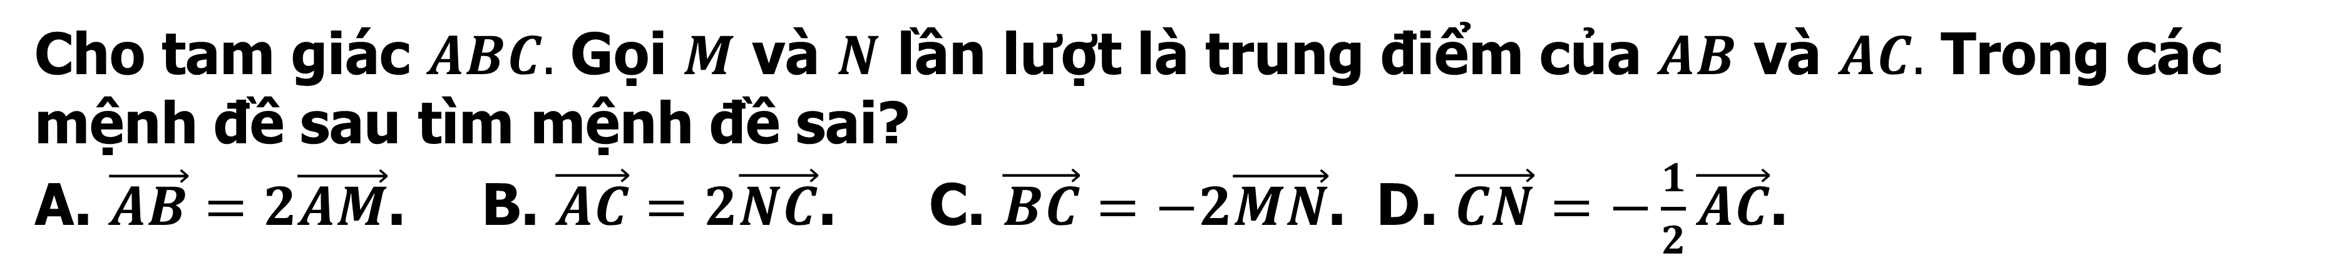
II. PHIẾU BÀI TẬP TRẮC NGHIỆM
Câu 8:
Cho tam giác $ABC.$ Gọi $M$ và $N$ lần lượt là trung điểm của $AB$ và $AC.$ Trong các mệnh đề sau tìm mệnh đề sai?
A. $\vec{AB}=2\vec{AM}$. B. $\vec{AC}=2\vec{NC}$. C. $\vec{BC}=−2\vec{MN}$. D. $\vec{CN}=−\frac{1}{2}\vec{AC}$.
Lời giải:
Ta có: $BC=2MN$ và $\vec{BC};\vec{MN}$ cùng hướng nên $\vec{BC}=2\vec{MN}$.
Chọn C

Slide 26
II. PHIẾU BÀI TẬP TRẮC NGHIỆM
Câu 9:
Cho tam giác$ABC.$ Đặt $\vec{a}=\vec{BC}$, $\vec{b}=\vec{AC}$. Các cặp vectơ nào sau cùng phương?
A. $2\vec{a}+\vec{b},\vec{a}+2\vec{b}$. B. $\vec{a}−2\vec{b},2\vec{a}−\vec{b}$. C. $5\vec{a}+\vec{b},−10\vec{a}−2\vec{b}$. D. $\vec{a}+\vec{b},\vec{a}−\vec{b}$.
Lời giải:
$−10\vec{a}−2\vec{b}=−2\left(5\vec{a}+\vec{b}\right)$.
Chọn C

Slide 27
Cho tam giác ABC đều có độ dài cạnh bằng a. Độ dài AB+BC bằng
A. a. B. 2a. C. a3.
D. a32.
II. PHIẾU BÀI TẬP TRẮC NGHIỆM
Câu 10:
Cho tam giác$ABC$ đều có độ dài các cạnh bằng $a .$Độ dài $\vec{AB}+\vec{BC}$ bằng
A. $a$. B.$2a$. C. $a\sqrt{3}$. D.$\frac{a\sqrt{3}}{2}$.
Lời giải:
$$\text{Ta} \text{c}\text{ó: }\left|\vec{AB}+\vec{BC}\right|=\left|\vec{AC}\right|=AC=a\text{.}$$
Chọn A

Slide 28
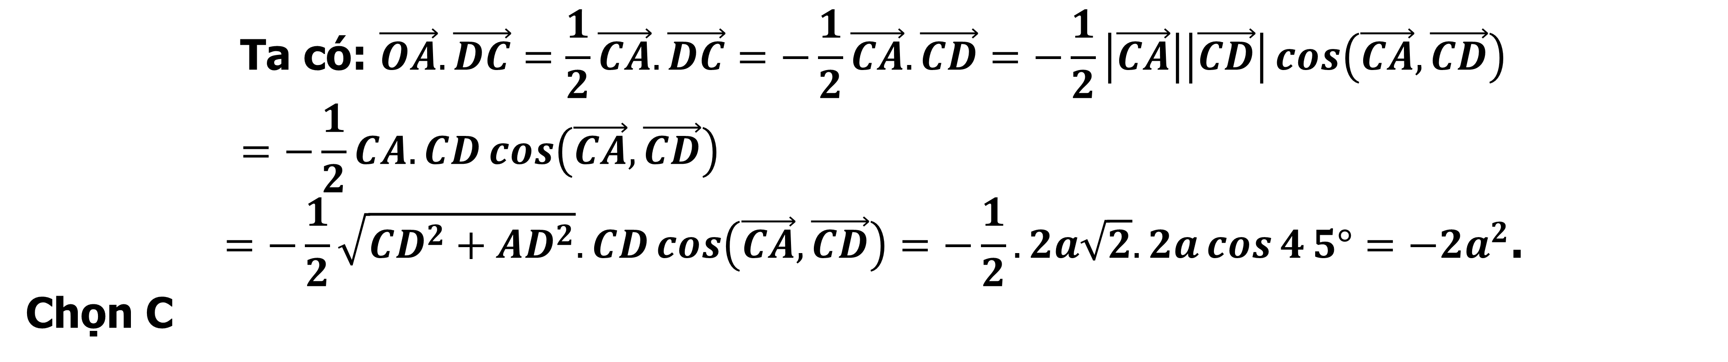
Cho tam giác ABC đều có độ dài cạnh bằng a. Độ dài AB+BC bằng
A. a. B. 2a. C. a3.
D. a32.
II. PHIẾU BÀI TẬP TRẮC NGHIỆM
Câu 11:
Cho hình vuông $ABCD$ tâm $O$ có độ dài cạnh là $2a$. Giá trị của $\vec{OA}.\vec{DC}$là:
A. $a^{2}$. B. $2a^{2}$. C. $−2a^{2}$. D. $−a^{2}$.
Lời giải:
$$\text{Ta} \text{c}\text{ó: }\vec{OA}.\vec{DC}=\frac{1}{2}\vec{CA}.\vec{DC}=−\frac{1}{2}\vec{CA}.\vec{CD}=−\frac{1}{2}\left|\vec{CA}\right|\left|\vec{CD}\right|\cos\left(\vec{CA},\vec{CD}\right)=−\frac{1}{2}CA.CD\cos\left(\vec{CA},\vec{CD}\right)$$
$$=−\frac{1}{2}\sqrt{CD^{2}+AD^{2}}.CD\cos\left(\vec{CA},\vec{CD}\right)=−\frac{1}{2}.2a\sqrt{2}.2a\cos{4}5°=−2a^{2}\text{.}$$
Chọn C

Slide 29
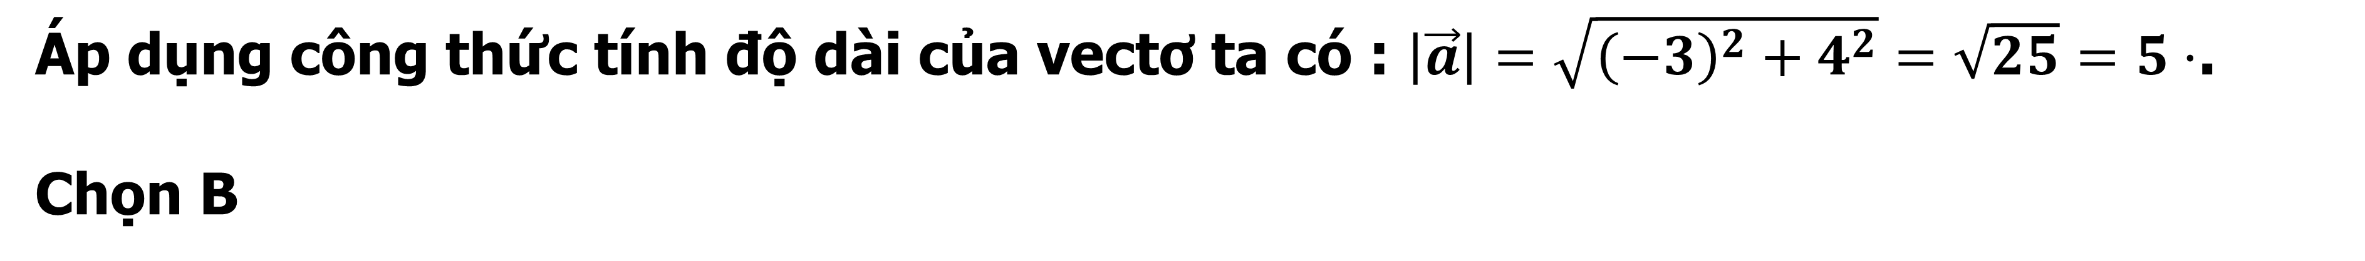
Cho tam giác ABC đều có độ dài cạnh bằng a. Độ dài AB+BC bằng
A. a. B. 2a. C. a3.
D. a32.
II. PHIẾU BÀI TẬP TRẮC NGHIỆM
Câu 12:
Trong mặt phẳng tọa độ $Oxy$, cho vectơ $\vec{a}=\left(−3;4\right)$. Độ dài của vectơ $\vec{a}$ bằng
A. $20.$. B. $5.$. C. $25.$. D. $\sqrt{7}.$
Lời giải:
Áp dụng công thức tính độ dài của vectơ ta có : $\left|\vec{a}\right|=\sqrt{{\left(−3\right)}^{2}+4^{2}}=\sqrt{25}=5⋅$.
Chọn B

Slide 30
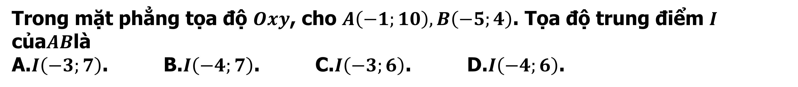
Cho tam giác ABC đều có độ dài cạnh bằng a. Độ dài AB+BC bằng
A. a. B. 2a. C. a3.
D. a32.
II. PHIẾU BÀI TẬP TRẮC NGHIỆM
Câu 13:
Trong mặt phẳng tọa độ $Oxy$, cho $A\left(−1;10\right),B\left(−5;4\right)$. Tọa độ trung điểm $I$ của$AB$là
A.$I\left(−3;7\right)$. B.$I\left(−4;7\right)$. C.$I\left(−3;6\right)$. D.$I\left(−4;6\right)$.
Lời giải:
Chọn A

Slide 31
Cho tam giác ABC đều có độ dài cạnh bằng a. Độ dài AB+BC bằng
A. a. B. 2a. C. a3.
D. a32.
II. PHIẾU BÀI TẬP TRẮC NGHIỆM
Câu 14:
Trong mặt phẳng tọa độ $Oxy,$ cho $\vec{u}=\left(3;2\right);\vec{v}=\left(−1;4\right)$. Tính $\vec{u}.\vec{v}$.
A. $2$. B. $3$. C. $−2$. D. $5$.
Lời giải:
Ta có: $\vec{u}.\vec{v}=3.(−1)+2.4=5$.
Chọn D

Slide 32


Cho tam giác ABC đều có độ dài cạnh bằng a. Độ dài AB+BC bằng
A. a. B. 2a. C. a3.
D. a32.
II. PHIẾU BÀI TẬP TRẮC NGHIỆM
Câu 15:
Trong mặt phẳng$Oxy$, cho$A\left(−2;0\right),B\left(5;−4\right),C\left(3;7\right)$ . Tọa độ điểm $D$ để tứ giác $BCAD$ là hình bình hành.
A.$D\left(0;−11\right)$ . B.$D\left(10;3\right)$ . C.$D\left(0;11\right)$ . D.$D\left(−4;11\right)$ .
Lời giải:
$BCAD$ là hình bình hành $⇒\vec{DA}=\vec{BC}⇔\left\{\begin{aligned}−2−x_{D}=−2 \\ −y_{D}=11\end{aligned}\right.$
$$⇔\left\{\begin{aligned}x_{D}=0 \\ y_{D}=−11\end{aligned}\right.$$
$⇒D\left(0;−11.\right)$
Chọn A

Slide 33

Cho tam giác ABC đều có độ dài cạnh bằng a. Độ dài AB+BC bằng
A. a. B. 2a. C. a3.
D. a32.
II. PHIẾU BÀI TẬP TRẮC NGHIỆM
Câu 16:
Cho hai véc tơ $\vec{a}=\left(−1; 1\right)$; $\vec{b}=\left(2; 0\right)$. Góc giữa hai véc tơ $\vec{a}$, $\vec{b}$ là
A. $45°$. B. $60°$. C. $90°$. D. $135°.$
Lời giải:
Áp dụng công thức: $\text{cos}\left(\vec{a},\vec{b}\right)=\frac{−1.2+1.0}{\sqrt{2}.\sqrt{4}}=−\frac{1}{\sqrt{2}}$
Suy ra góc giữa hai véc tơ $\vec{a}$, $\vec{b}$ bằng $135°$.
Chọn D

Slide 34

Cho tam giác ABC đều có độ dài cạnh bằng a. Độ dài AB+BC bằng
A. a. B. 2a. C. a3.
D. a32.
II. PHIẾU BÀI TẬP TRẮC NGHIỆM
Câu 17:
Cho hai điểm $M=\left(1;−2\right)$ và $N=\left(−3;4\right)$. Khoảng cách giữa hai điểm $M$ và $N$ là
A. 4. B. 6. C. $3\sqrt{6}$. D. $2\sqrt{13}$.
Lời giải:
Ta có $\vec{MN}=\left(−4;6\right)⇒AB=\sqrt{16+36}$
$=\sqrt{52}=2\sqrt{13}$.
Chọn D

Slide 35


Cho tam giác ABC đều có độ dài cạnh bằng a. Độ dài AB+BC bằng
A. a. B. 2a. C. a3.
D. a32.
II. PHIẾU BÀI TẬP TRẮC NGHIỆM
Câu 18:
Cho các vectơ $\vec{a}=\left(4;−2\right), \vec{b}=\left(−1;−1\right), \vec{c}=\left(2;5\right)$. Phân tích vectơ $\vec{a}$theo hai vectơ $\vec{b}$ và $\vec{c}$, ta được
A. $\vec{a}=8\vec{b}+2\vec{c}$. B. $\vec{a}=−8\vec{b}+2\vec{c}$. C. $\vec{a}=−8\vec{b}−2\vec{c}$. D. $\vec{a}=−\frac{1}{2}\vec{b}−4\vec{c}$.
Lời giải:
Giả sử $\vec{a}=m\vec{b}+n\vec{c}=\left(−m+2n;−m+5n\right)$.
Ta có: $\left\{\begin{aligned}&−m+2n=4 \\ &−m+5n=−2\end{aligned}\right.$
$⇔\left\{\begin{aligned}&m=−8 \\ &n=−2\end{aligned}\right.$.
Vậy $\vec{a}=−8\vec{b}−2\vec{c}$.
Chọn C

Slide 36


Cho tam giác ABC đều có độ dài cạnh bằng a. Độ dài AB+BC bằng
A. a. B. 2a. C. a3.
D. a32.
II. PHIẾU BÀI TẬP TRẮC NGHIỆM
Câu 19:
Trong mặt phẳng $Oxy$, cho hai điểm $A\left(−3;2\right), B\left(1; 4\right)$. Tìm tọa độ điểm $M$ thỏa $\vec{AM}=−2\vec{AB}$ là:
A. $M\left(3;8\right)$. B. $M\left(8;−4\right)$. C. $M\left(6;−2\right)$. D. $M\left(−11;−2\right)$.
Lời giải:
Gọi $M\left(x; y\right)$.
Ta có: $\vec{AM}=\left(x+3;y−2\right),\vec{AB}=\left(4;2\right)$
$\vec{AM}=−2\vec{AB}$
$⇒\left\{\begin{aligned}x+3=−8 \\ y−2=−4\end{aligned}\right.⇒\left\{\begin{aligned}x=−11 \\ y=−2\end{aligned}\right.$
Vậy $M\left(−11;−2\right)$.
Chọn D

Slide 37


Cho tam giác ABC đều có độ dài cạnh bằng a. Độ dài AB+BC bằng
A. a. B. 2a. C. a3.
D. a32.
II. PHIẾU BÀI TẬP TRẮC NGHIỆM
Câu 20:
Cho hai điểm $A\left(−3;2\right),$ $B\left(4;3\right)$. Tìm điểm $M$ thuộc trục $Ox$ và có hoành độ dương để tam giác $MAB$ vuông tại $M$.
A. $M\left(7;0\right)$. B. $M\left(5;0\right)$. C. $M\left(3;0\right)$. D. $M\left(9;0\right)$.
Lời giải:
$M∈Ox⇔M\left(a;0\right)$ (theo giả thiết thì $a>0$)
Ta có $\vec{AM}=\left(a+3;−2\right),$ $\vec{BM}=\left(a−4;−3\right)$.
Tam giác $ABM$ vuông tại $M$ $⇔\vec{AM}.\vec{BM}=0$ $⇔\left(a+3\right)\left(a−4\right)+\left(−2\right)\left(−3\right)=0$
$⇔a^{2}−a−6=0$ $⇔\left[\begin{aligned}&a=3 \\ &a=−2\end{aligned}\right.$ (nhận $a=3$)
Như vậy $M\left(3;0\right)$.
Chọn C

Slide 38


Cho tam giác ABC đều có độ dài cạnh bằng a. Độ dài AB+BC bằng
A. a. B. 2a. C. a3.
D. a32.
II. PHIẾU BÀI TẬP TRẮC NGHIỆM
Câu 21:
Trong mặt phẳng tọa độ $Oxy$, cho tam giác $ABC$ có$A\left(5;−2\right),B\left(7;3\right),C\left(−9;1\right)$. Tìm tọa độ điểm $I$ trên $Ox$ sao cho $\left|\vec{IA}+3\vec{IB}−\vec{IC}\right|$ là ngắn nhất
A. $I\left(\frac{35}{3};0\right)$. B. $I\left(−\frac{35}{3};0\right)$. C. $I\left(2;0\right)$. D. $I\left(\frac{15}{3};0\right)$.
Lời giải:
Ta có: $I∈Ox⇒I\left(x;0\right)$, $\vec{IA}=\left(5−x;−2\right),\vec{IB}=\left(7−x;3\right),\vec{IC}=\left(−9−x;1\right)$
$$\vec{IA}+3\vec{IB}−\vec{IC}=\left(35−3x;6\right)$$
$$⇒\left|\vec{IA}+3\vec{IB}−\vec{IC}\right|=\sqrt{{\left(35−3x\right)}^{2}+6^{2}}≥6$$
${\left|\vec{IA}+3\vec{IB}−\vec{IC}\right|}_{}$ ngắn nhất bằng 6 khi và chỉ khi $35−3x=0⇒x=\frac{35}{3}$
Vậy : $I\left(\frac{35}{3};0\right)$
Chọn A

Slide 39


Cho tam giác ABC đều có độ dài cạnh bằng a. Độ dài AB+BC bằng
A. a. B. 2a. C. a3.
D. a32.
II. PHIẾU BÀI TẬP TRẮC NGHIỆM
Câu 22:
Cho tam giác $ABC$ có $A\left(4 ;3\right)$, $B\left(2;7\right)$, $C\left(−3; −8\right)$. Tọa độ chân đường cao kẻ từ đỉnh $A$ xuống cạnh $BC$ là
A. $\left(1 ;−4\right)$. B. $\left(−1 ;4\right)$. C. $\left(1 ;4\right)$. D. $\left(4 ;1\right)$.
Lời giải:
Gọi $H\left(x ;y\right)$ là tọa độ chân đường cao kẻ từ đỉnh $A$ xuống cạnh $BC$.
Khi đó: $\vec{BC}=\left(−5 ;−15\right)$, $\vec{AH}=\left(x−4 ;y−3\right)$ , $\vec{BH}=\left(x−2 ;y−7\right)$.
Ta có: $\left\{\begin{aligned}&\vec{AH}⊥\vec{BC} \\ &\vec{BH}//\vec{BC}\end{aligned}\right.⇔\left\{\begin{aligned}&−5\left(x−4\right)−15\left(y−3\right)=0 \\ &\frac{x−2}{−5}=\frac{y−7}{−15}\end{aligned}\right.⇔\left\{\begin{aligned}&x+3y=13 \\ &3x−y=−1\end{aligned}\right.⇔\left\{\begin{aligned}&x=1 \\ &y=4\end{aligned}\right.$.
Vậy $H\left(1 ; 4\right)$.
Chọn C

Slide 40


Cho tam giác ABC đều có độ dài cạnh bằng a. Độ dài AB+BC bằng
A. a. B. 2a. C. a3.
D. a32.
II. PHIẾU BÀI TẬP TRẮC NGHIỆM
Câu 23:
Trong mặt phẳng tọa độ $Oxy$, cho hai điểm $A\left(1;5\right)$, $B\left(6;−9\right)$. Điểm $C$ nằm trên trục $Oy$ sao cho tam giác $ABC$ cân tại $C$. Khi đó tọa độ điểm $C$ là
A. $C\left(\frac{13}{4};0\right)$. B. $C\left(−\frac{13}{4};0\right)$. C. $C\left(0;−\frac{13}{4}\right)$. D. $C\left(0;\frac{13}{4}\right)$.
Lời giải:
Điểm $C$ thuộc trục $Oy$ nên tọa độ điểm $C\left(0;y_{C}\right)$.
Vì tam giác$ABC$ cân tại $C$ nên ta có: $CA=CB$
$$⇔\sqrt{{\left(1−0\right)}^{2}+{\left(5−y_{C}\right)}^{2}}=\sqrt{{\left(6−0\right)}^{2}+{\left(−9−y_{C}\right)}^{2}}⋅$$
$$⇔{\left(1−0\right)}^{2}+{\left(5−y_{C}\right)}^{2}={\left(6−0\right)}^{2}+{\left(−9−y_{C}\right)}^{2}⋅$$
$$⇔1+25−10y_{C}+y_{C}^{2}=36+81+18y_{C}+y_{C}^{2}⋅$$
$$⇔y_{C}=−\frac{13}{4}⋅$$
Vậy $C\left(0;−\frac{13}{4}\right)⋅$.
Chọn C

Slide 41


Cho tam giác ABC đều có độ dài cạnh bằng a. Độ dài AB+BC bằng
A. a. B. 2a. C. a3.
D. a32.
II. PHIẾU BÀI TẬP TRẮC NGHIỆM
Câu 24:
Trong mặt phẳng tọa độ $Oxy$, cho tam giác $ABC$ có $A\left(5 ;5\right)$, $B\left(−3;1\right)$, $C\left(1; −3\right)$. Diện tích tam giác $ABC$ là
A. $S=24$ . B. $S=2$ . C. $S=2\sqrt{2}$ . D. $S=12$.
Lời giải:
Ta có $\vec{AB}=\left(−8 ;−4\right)$, $\vec{AC}=\left(−4 ;−8\right)$, $\vec{BC}=\left(4 ;−4\right)$.
Suy ra $AB=AC=4\sqrt{5}$, $BC=4\sqrt{2}$.
Gọi $H$ là trung điểm cạnh $BC$ thì $BH=2\sqrt{2}$ và $AH=\sqrt{AB^{2}−BH^{2}}=6\sqrt{2}$.
Như vậy $S_{ΔABC}=\frac{1}{2}.AH.BC=\frac{1}{2}.6\sqrt{2}.4\sqrt{2}=24$.
Chọn A

Slide 42



Cho tam giác ABC đều có độ dài cạnh bằng a. Độ dài AB+BC bằng
A. a. B. 2a. C. a3.
D. a32.
Câu 25:
Cho tam giác $ABC$ có $A\left(−3 ;6\right)$, $B\left(9;−10\right)$, $C\left(−5; 4\right)$. Tâm $I$ của đường tròn ngoại tiếp tam giác $ABC$ có tọa độ là
A. $\left(\frac{1}{3} ;0\right)$. B. $\left(−4 ;\frac{1}{3}\right)$. C. $\left(3 ;2\right)$. D. $\left(3 ;−2\right)$.
Lời giải:
Gọi $I\left(x ;y\right)$ là tọa độ tâm đường tròn ngoại tiếp $ΔABC$.
Khi đó:
$\vec{AI}=\left(x+3 ;y−6\right)$ , $\vec{BI}=\left(x−9 ;y+10\right)$, $\vec{CI}=\left(x+5 ;y−4\right)$
Ta có: $\left\{\begin{aligned}AI=BI \\ AI=CI\end{aligned}\right.⇔\left\{\begin{aligned}&\sqrt{{\left(x+3 \right)}^{2}+{\left(y−6\right)}^{2}}=\sqrt{{\left(x−9\right)}^{2}+{\left(y+10\right)}^{2}} \\ &\sqrt{{\left(x+3 \right)}^{2}+{\left(y−6\right)}^{2}}=\sqrt{{\left(x+5 \right)}^{2}+{\left(y−4\right)}^{2}}\end{aligned}\right.$
$⇔\left\{\begin{aligned}6x−12y+45=−18x+20y+181 \\ 6x−12y+45=10x−8y+41\end{aligned}\right.⇔\left\{\begin{aligned}24x−32y=136 \\ −4x−4y=−4\end{aligned}\right.⇔\left\{\begin{aligned}x=3 \\ y=−2\end{aligned}\right.$.
Vậy $I\left(3;−2\right)$.
Chọn D

Slide 43

Cho tam giác ABC đều có độ dài cạnh bằng a. Độ dài AB+BC bằng
A. a. B. 2a. C. a3.
D. a32.
II. PHIẾU BÀI TẬP TRẮC NGHIỆM
Câu 26:
Tác dụng lực không đổi $150N$ theo phương hợp với phương ngang một góc $60°$ vào vật có khối lượng $80kg$làm vật chuyển động được quãng đường $20m$. Công của lực tác dụng bằng
A. $800J$. B. $3000J$. C. $1500J$. D. $1600J$.
Lời giải:
$A=F.s.\cos{α}=150.20.\cos\left(60°\right)=1500\left(J\right)$.
Chọn C

Slide 44

Cho tam giác ABC đều có độ dài cạnh bằng a. Độ dài AB+BC bằng
A. a. B. 2a. C. a3.
D. a32.
II. PHIẾU BÀI TẬP TRẮC NGHIỆM
Câu 27:
Một vật có trọng lượng $50N$được thả rơi tự do từ độ cao $h=4$m xuống một hồ nước sâu $2m$. Công của trọng lực khi vật rơi tới đáy hồ bằng
A. $200J$. B. $100J$. C. $400J$. D. $300J$.
Lời giải:
$A=50.\left(4+2\right).\cos\left(0°\right)=300\left(J\right)$.
Chọn D

Slide 45

Cho tam giác ABC đều có độ dài cạnh bằng a. Độ dài AB+BC bằng
A. a. B. 2a. C. a3.
D. a32.
II. PHIẾU BÀI TẬP TRẮC NGHIỆM
Câu 28:
Trong mặt phẳng tọa độ $Oxy$, cho hai điểm $A\left(1;5\right)$, $B\left(6;−9\right)$. Điểm $C$ nằm trên trục $Oy$sao cho tam giác $ABC$ cân tại $C$. Khi đó tọa độ điểm $C$ là
A. $C\left(\frac{13}{4};0\right)$. B. $C\left(−\frac{13}{4};0\right)$. C. $C\left(0;−\frac{13}{4}\right)$. D. $C\left(0;\frac{13}{4}\right)$
Lời giải:
Điểm $C$ thuộc trục $Oy$ nên tọa độ điểm $C\left(0;y_{C}\right)$.
Vì tam giác$ABC$ cân tại $C$ nên ta có: $CA=CB$
$$⇔\sqrt{{\left(1−0\right)}^{2}+{\left(5−y_{C}\right)}^{2}}=\sqrt{{\left(6−0\right)}^{2}+{\left(−9−y_{C}\right)}^{2}}⋅$$
$$⇔{\left(1−0\right)}^{2}+{\left(5−y_{C}\right)}^{2}={\left(6−0\right)}^{2}+{\left(−9−y_{C}\right)}^{2}⋅$$
$$⇔1+25−10y_{C}+y_{C}^{2}=36+81+18y_{C}+y_{C}^{2}⋅$$
$$⇔y_{C}=−\frac{13}{4}⋅$$
Vậy $C\left(0;−\frac{13}{4}\right)⋅$.
Chọn C

Slide 46

Cho tam giác ABC đều có độ dài cạnh bằng a. Độ dài AB+BC bằng
A. a. B. 2a. C. a3.
D. a32.
II. PHIẾU BÀI TẬP TRẮC NGHIỆM
Câu 29:
Cho tam giác $ABC$. Tập hợp các điểm $M$ thỏa mãn $\vec{MA}\left(\vec{MB}+\vec{MC}\right)=0$ là
A. một điểm. B. đường thẳng. C. đoạn thẳng. D. đường tròn.
Lời giải:
Gọi $I$ là trung điểm $BC\underset{→}{ }\vec{MB}+\vec{MC}=2\vec{MI}.$
Ta có $\vec{MA}\left(\vec{MB}+\vec{MC}\right)=0⇔\vec{MA}.2\vec{MI}=0⇔\vec{MA}.\vec{MI}=0⇔\vec{MA}⊥\vec{MI}$. $\left(∗\right)$
Biểu thức $\left(∗\right)$ chứng tỏ $MA⊥MI$ hay $M$ nhìn đoạn $AI$ dưới một góc vuông nên tập hợp các điểm $M$ là đường tròn đường kính $AI.$
Chọn D

Slide 47



Cho tam giác ABC đều có độ dài cạnh bằng a. Độ dài AB+BC bằng
A. a. B. 2a. C. a3.
D. a32.
II. PHIẾU BÀI TẬP TRẮC NGHIỆM
Câu 30:
Cho đoạn thẳng AB có độ dài bằng $a$. Một điềm $M$ di động sao cho $|\vec{MA}+\vec{MB}|=\left|\vec{MA}−\vec{MB}\right|$. Gọi $H$ là hình chiếu của $M$ lên AB. Tính độ dài lớn nhất của đoạn thẳng $MH$.
A. $\frac{a}{2}$. B. $\frac{a\sqrt{3}}{2}$. C. $a$. D. $2a$.
Lời giải:
Gọi O là trung điểm của AB. Khi đó $\vec{MA}+\vec{MB}=2\vec{MO}$.
Ta có:
$$|\vec{MA}+\vec{MB}|=|\vec{MA}−\vec{MB}|⇔|2\vec{MO}|=\left|\vec{BA}\right| \\ ⇔OM=\frac{1}{2}AB⇔OM=OA=OB$$
Do đó $M$ nằm trên đường tròn tâm $O$ đường kính AB.
Từ đó MH lớn nhất khi $H$ trùng với tâm $O$ hay $MH=\frac{AB}{2}=\frac{a}{2}$.
Chọn A

Slide 48

Cho tam giác ABC đều có độ dài cạnh bằng a. Độ dài AB+BC bằng
A. a. B. 2a. C. a3.
D. a32.
III. BÀI TẬP TỰ LUẬN
Bài 1:
Cho năm điểm $A,B,C,D,E$. Chứng minh rằng
$\vec{AB}+\vec{CD}+\vec{EA}=\vec{CB}+\vec{ED}$. b) $\vec{AC}+\vec{CD}−\vec{EC}=\vec{AE}−\vec{DB}+\vec{CB}$.
Lời giải:
a) Biến đổi vế trái ta có
$$VT=\left(\vec{AC}+\vec{CB}\right)+\vec{CD}+\left(\vec{ED}+\vec{DA}\right)$$
$$=\left(\vec{CB}+\vec{ED}\right)+\left(\vec{AC}+\vec{CD}\right)+\vec{DA}$$
$=\left(\vec{CB}+\vec{ED}\right)+\vec{AD}+\vec{DA}$
$$=\vec{CB}+\vec{ED}=VP$$
b) Đẳng thức tương đương với
$$\left(\vec{AC}−\vec{AE}\right)+\left(\vec{CD}−\vec{CB}\right)−\vec{EC}+\vec{DB}=\vec{0}$$
$$⇔\vec{EC}+\vec{BD}−\vec{EC}+\vec{DB}=\vec{0}$$
$$⇔\vec{BD}+\vec{DB}=\vec{0}$$

Slide 49


Cho tam giác ABC đều có độ dài cạnh bằng a. Độ dài AB+BC bằng
A. a. B. 2a. C. a3.
D. a32.
III. BÀI TẬP TỰ LUẬN
Bài 2:
Cho tam giác $ABC$. Gọi $M,N,P$ lần lượt là trung điểm của $BC,CA,AB$. Chứng minh rằng
a) $\vec{BM}+\vec{CN}+\vec{AP}=\vec{0}$. b) $\vec{AP}+\vec{AN}−\vec{AC}+\vec{BM}=\vec{0}$.
c) $\vec{OA}+\vec{OB}+\vec{OC}=\vec{OM}+\vec{ON}+\vec{OP}$ với $O$ là điểm bất kì.
Lời giải:
a) Vì $PN,MN$ là đường trung bình của tam giác $ABC$ nên
$PN∥BM$, $MN∥BP$ suy ra tứ giác $BMNP$ là hình bình hành$⇒\vec{BM}=\vec{PN}$
Vì $N$ là trung điểm của $AC⇒\vec{CN}=\vec{NA}$.
Do đó theo quy tắc ba điểm ta có
$\vec{BM}+\vec{CN}+\vec{AP}=\left(\vec{PN}+\vec{NA}\right)+\vec{AP}=\vec{PA}+\vec{AP}=\vec{0}$.
b) Vì tứ giác $APMN$ là hình bình hành nên theo quy tắc hình bình hành ta có $\vec{AP}+\vec{AN}=\vec{AM}$, kết hợp với quy tắc trừ $⇒\vec{AP}+\vec{AN}−\vec{AC}+\vec{BM}=\vec{AM}−\vec{AC}+\vec{BM}=\vec{CM}+\vec{BM}$
Mà $\vec{CM}+\vec{BM}=\vec{0}$ do $M$ là trung điểm của $BC$. Vậy $\vec{AP}+\vec{AN}−\vec{AC}+\vec{BM}=\vec{0}$.

Slide 50

Cho tam giác ABC đều có độ dài cạnh bằng a. Độ dài AB+BC bằng
A. a. B. 2a. C. a3.
D. a32.
III. BÀI TẬP TỰ LUẬN
Bài 2:
Cho tam giác $ABC$. Gọi $M,N,P$ lần lượt là trung điểm của $BC,CA,AB$. Chứng minh rằng
a) $\vec{BM}+\vec{CN}+\vec{AP}=\vec{0}$. b) $\vec{AP}+\vec{AN}−\vec{AC}+\vec{BM}=\vec{0}$.
c) $\vec{OA}+\vec{OB}+\vec{OC}=\vec{OM}+\vec{ON}+\vec{OP}$ với $O$ là điểm bất kì.
Lời giải:
c) Theo quy tắc ba điểm ta có
$\vec{OA}+\vec{OB}+\vec{OC}=\left(\vec{OP}+\vec{PA}\right)+\left(\vec{OM}+\vec{MB}\right)+\left(\vec{ON}+\vec{NC}\right)$
$\vec{OA}+\vec{OB}+\vec{OC}=\vec{OM}+\vec{ON}+\vec{OP}−(\vec{BM}+\vec{CN}+\vec{AP}$ )
Theo câu a) ta có $\vec{BM}+\vec{CN}+\vec{AP}=\vec{0}$ suy ra $\vec{OA}+\vec{OB}+\vec{OC}=\vec{OM}+\vec{ON}+\vec{OP}$.

Slide 51


Cho tam giác ABC đều có độ dài cạnh bằng a. Độ dài AB+BC bằng
A. a. B. 2a. C. a3.
D. a32.
III. BÀI TẬP TỰ LUẬN
Bài 3:
Cho hình bình hành $ABCD$ tâm $O$. $M$ là một điểm bất kì trong mặt phẳng. Chứng minh rằng
a) $\vec{BA}+\vec{DA}+\vec{AC}=\vec{0}$. b) $\vec{OA}+\vec{OB}+\vec{OC}+\vec{OD}=\vec{0}$.
Lời giải:
a) Ta có $\vec{BA}+\vec{DA}+\vec{AC}=−\vec{AB}−\vec{AD}+\vec{AC}=−\left(\vec{AB}+\vec{AD}\right)+\vec{AC}$.
Theo quy tắc hình bình hành ta có $\left(\vec{AB}+\vec{AD}\right)=\vec{AC}$ suy ra $\vec{BA}+\vec{DA}+\vec{AC}=−\vec{AC}+\vec{AC}=\vec{0}$.
b) Vì $ABCD$ là hình bình hành nên ta có: $\vec{OA}=\vec{CO}⇒\vec{OA}+\vec{OC}=\vec{OA}+\vec{AO}=\vec{0}$.
Tương tự $\vec{OB}+\vec{OD}=\vec{0}⇒\vec{OA}+\vec{OB}+\vec{OC}+\vec{OD}=\vec{0}$.

Slide 52


Cho tam giác ABC đều có độ dài cạnh bằng a. Độ dài AB+BC bằng
A. a. B. 2a. C. a3.
D. a32.
III. BÀI TẬP TỰ LUẬN
Bài 4:
Cho ba điểm $A\left(4\sqrt{3} ;−1\right)$, $B\left(0;3\right)$, $C\left(8\sqrt{3}; 3\right)$.
a) Tìm đỉnh thứ tư của hình bình hành $ABCD$.
b) Tìm $\vec{AD}.\vec{AB},\vec{AD}.\vec{BC}$.
Lời giải:
a) Tứ giác $ABCD$ là hình bình hành khi và chỉ khi $\vec{AD}=\vec{BC}$.
Gọi $D\left(x;y\right)$ thì $\vec{AD}=\left(x−4\sqrt{3} ;y+1\right)$, $\vec{BC}=\left(8\sqrt{3} ;0\right)$.
Từ đó suy ra $x=12\sqrt{3}$, $y=−1$.
Vậy $D\left(12\sqrt{3};−1\right)$.

Slide 53

Cho tam giác ABC đều có độ dài cạnh bằng a. Độ dài AB+BC bằng
A. a. B. 2a. C. a3.
D. a32.
III. BÀI TẬP TỰ LUẬN
Bài 4:
Cho ba điểm $A\left(4\sqrt{3} ;−1\right)$, $B\left(0;3\right)$, $C\left(8\sqrt{3}; 3\right)$.
a) Tìm đỉnh thứ tư của hình bình hành $ABCD$.
b) Tìm $\vec{AD}.\vec{AB},\vec{AD}.\vec{BC}$.
Lời giải:
b) Ta có:
${\vec{AD}}^{2}={\left(8\sqrt{3}\right)}^{2}=192$; ${\vec{AB}}^{2}={\left(4\sqrt{3}\right)}^{2}+4^{2}=64$;
${\left(\vec{AB}+\vec{AD}\right)}^{2}={\vec{AC}}^{2}={\left(4\sqrt{3}\right)}^{2}+4^{2}=64$; ${\left(\vec{AD}−\vec{AB}\right)}^{2}={\vec{BD}}^{2}={\left(12\sqrt{3}\right)}^{2}+4^{2}=448$
Vậy $\vec{AD}.\vec{AB}=\frac{1}{4}\left[{\left(\vec{AD}+\vec{AB}\right)}^{2}−{\left(\vec{AD}−\vec{AB}\right)}^{2}\right]=\frac{1}{4}\left[64−448\right]=−96$;
$\vec{AD}.\vec{BC}={\vec{AD}}^{2}=192$.

Slide 54


Cho tam giác ABC đều có độ dài cạnh bằng a. Độ dài AB+BC bằng
A. a. B. 2a. C. a3.
D. a32.
III. BÀI TẬP TỰ LUẬN
Bài 5:
Cho các điểm $A\left(−1 ;−1\right)$, $B\left(3;1\right)$, $C\left(6; 0\right)$.
a) Chứng minh ba điểm $A,B,C$ không thẳng hàng.
b) Tính góc $B$ và diện tích của tam giác $ABC$.
Lời giải:
a) Ta có $\vec{AB}=\left(4 ;2\right)$, $\vec{AC}=\left(7 ;1\right)$.
Vì $\frac{4}{7}≠\frac{2}{1}$ nên $\vec{AB},\vec{AC}$ không cùng phương, suy ra ba điểm $A,B,C$ không thẳng hàng.
b) Ta có $\vec{BA}=\left(−4 ;−2\right)$, $\vec{BC}=\left(3 ;−1\right)$.
Do đó $\cos{B}=\cos\left(\vec{BA},\vec{BC}\right)=\frac{\left(−4\right).3+\left(−2\right).\left(−1\right)}{\sqrt{16+4}.\sqrt{9+1}}=−\frac{\sqrt{2}}{2}$. Vậy $\hat{B}=135°$
Hạ đường cao $AH$ ta có $S=\frac{1}{2}BC.AH=\frac{1}{2}BC.AB.\sin{4}5°=\frac{1}{2}.\sqrt{9+1}.\sqrt{16+4}.\frac{\sqrt{2}}{2}=5$.

Slide 55


Cho tam giác ABC đều có độ dài cạnh bằng a. Độ dài AB+BC bằng
A. a. B. 2a. C. a3.
D. a32.
III. BÀI TẬP TỰ LUẬN
Bài 6:
Cho các điểm $A\left(1 ;3\right)$, $B\left(4;2\right)$.
a) Tìm tọa độ điểm $D$ nằm trên trục $Ox$ và cách đều hai điểm $A$ và $B$.
b) Tính chu vi và diện tích tam giác $OAB$.
Lời giải:
a) Vì $D$ nằm trên $Ox$ nên $D\left(x;0\right)$. Điều kiện
$$DA=DB⇔DA^{2}=DB^{2}⇔{\left(x−1\right)}^{2}+3^{2}={\left(x−4\right)}^{2}+2^{2} \\ ⇔x^{2}+1−2x+9=x^{2}+16−8x+4⇔x=\frac{5}{3}$$
Vậy $D\left(\frac{5}{3} ; 0\right)$

Slide 56

Cho tam giác ABC đều có độ dài cạnh bằng a. Độ dài AB+BC bằng
A. a. B. 2a. C. a3.
D. a32.
III. BÀI TẬP TỰ LUẬN
Bài 6:
Cho các điểm $A\left(1 ;3\right)$, $B\left(4;2\right)$.
a) Tìm tọa độ điểm $D$ nằm trên trục $Ox$ và cách đều hai điểm $A$ và $B$.
b) Tính chu vi và diện tích tam giác $OAB$.
Lời giải:
b)Chu vi tam giác:
$$OA+OB+AB=\sqrt{1^{2}+3^{2}}+\sqrt{4^{2}+2^{2}}+\sqrt{3^{2}+1^{2}}$$
$$=2\sqrt{10}+\sqrt{20}=2\left(\sqrt{10}+\sqrt{5}\right)$$
Ta có $OA=AB=\sqrt{10}$ và $OB=\sqrt{20}=AB\sqrt{2}$
nên $OAB$ là tam giác vuông cân tại đỉnh $A$.
Vậy diện tích tam giác $OAB$ là $S=\frac{OA.AB}{2}=5$ .

Slide 57

Cho tam giác ABC đều có độ dài cạnh bằng a. Độ dài AB+BC bằng
A. a. B. 2a. C. a3.
D. a32.
III. BÀI TẬP TỰ LUẬN
Bài 7:
Cho hai điểm $A\left(2 ;4\right)$và $B\left(1;1\right)$. Tìm tọa độ điểm $C$ sao cho tam giác $ABC$ là tam giác vuông cân tại $B$.
Lời giải:
Gọi $C\left(x;y\right)$ thì $\vec{BA}=\left(1;3\right)$ và $\vec{BC}=\left(x−1;y−1\right)$.
Điều kiện tam giác $ABC$ vuông cân tại $B$ là $\left\{\begin{aligned}\vec{BA}.\vec{BC}=0 \\ BA=BC\end{aligned}\right.$
$⇔\left\{\begin{aligned}1\left(x−1\right)+3\left(y−1\right)=0 \\ 1^{2}+3^{2}={\left(x−1\right)}^{2}+{\left(y−1\right)}^{2}\end{aligned}\right.$ $⇔\left\{\begin{aligned}x=4−3y \\ {\left(3−3y\right)}^{2}+{\left(y−1\right)}^{2}=10\end{aligned}\right.⇔\left\{\begin{aligned}x=4−3y \\ 10y^{2}−20y=0\end{aligned}\right.$
$⇔\left\{\begin{aligned}y=0 \\ x=4\end{aligned}\right.$ hay $⇔\left\{\begin{aligned}y=2 \\ x=−2\end{aligned}\right.$.
Vậy có hai điểm $C$ có tọa độ $C\left(4;0\right),C\left(−2;2\right)$.

Slide 58

Cho tam giác ABC đều có độ dài cạnh bằng a. Độ dài AB+BC bằng
A. a. B. 2a. C. a3.
D. a32.
III. BÀI TẬP TỰ LUẬN
Bài 8:
Cho bốn điểm $A\left(7 ;−3\right)$, $B\left(8;4\right)$, $C\left(1 ;5\right)$, $D\left(0;−2\right)$. Chứng minh rằng tứ giác $ABCD$ là hình vuông.
Lời giải:
Ta chứng minh $ABCD$ là hình thoi và có một góc vuông.
$\vec{AB}=\left(1;7\right)⇒AB=\sqrt{1^{2}+7^{2}}=5\sqrt{2}$;$\vec{BC}=\left(−7;1\right)⇒BC=5\sqrt{2}$
$\vec{CD}=\left(−1;−7\right)⇒CD=5\sqrt{2}$;$\vec{DA}=\left(7;−1\right)⇒DA=5\sqrt{2}$
Vậy $AB=BC=CD=DA$ và vì $A,B,C,D$ phân biệt nên $ABCD$ là hình thoi.
Mặt khác $\vec{AB}.\vec{BC}=1.\left(−7\right)+7.1=0$ nên $AB⊥BC$. Vậy $ABCD$ là hình vuông.

Slide 59


Cho tam giác ABC đều có độ dài cạnh bằng a. Độ dài AB+BC bằng
A. a. B. 2a. C. a3.
D. a32.
III. BÀI TẬP TỰ LUẬN
Bài 9:
Cho tam giác $ABC$ với $A\left(2 ; 4\right)$, $B\left(−3;1\right)$, $C\left(3 ;−1\right)$.
a) Tìm điểm $D$ để tứ giác $ABCD$ là hình bình hành.
b) Tìm chân $A^{′}$ của đường cao vẽ từ đỉnh $A$ của tam giác$ABC$.
Lời giải:
a) Tứ giác $ABCD$ là hình bình hành khi $\vec{AD}=\vec{BC}⇔\left\{\begin{aligned}x_{D}−2=3+3 \\ y_{D}−4=−1−1\end{aligned}\right.⇔\left\{\begin{aligned}x_{D}=8 \\ y_{D}=2\end{aligned}\right.$.
Vậy $D\left(8 ; 2\right)$.

Slide 60

Cho tam giác ABC đều có độ dài cạnh bằng a. Độ dài AB+BC bằng
A. a. B. 2a. C. a3.
D. a32.
III. BÀI TẬP TỰ LUẬN
Bài 9:
Cho tam giác $ABC$ với $A\left(2 ; 4\right)$, $B\left(−3;1\right)$, $C\left(3 ;−1\right)$.
a) Tìm điểm $D$ để tứ giác $ABCD$ là hình bình hành.
b) Tìm chân $A^{′}$ của đường cao vẽ từ đỉnh $A$ của tam giác$ABC$.
Lời giải:
b)Gọi $A^{′}\left(x;y\right)$ là chân đường cao $AA^{′}$ của tam giác $ABC$.
Ta có $\left\{\begin{aligned}AA^{′}⊥BC \\ A^{′}∈BC\end{aligned}\right.⇔\left\{\begin{aligned}\vec{AA^{′}}.\vec{BC}=0 \\ \vec{BA^{′}}=k\vec{BC}\end{aligned}\right.$.
Mà $\vec{AA^{′}}=\left(x−2;y−4\right),\vec{BC}=\left(6;−2\right),\vec{BA^{′}}=\left(x+3;y−1\right)$
nên $\left\{\begin{aligned}6x−2y=4 \\ −2x−6y=0\end{aligned}\right.$ $⇔\left\{\begin{aligned}x=\frac{3}{5} \\ y=−\frac{1}{5}\end{aligned}\right.$.
Vậy $A^{′}\left(\frac{3}{5};−\frac{1}{5}\right)$.

Slide 61


Cho tam giác ABC đều có độ dài cạnh bằng a. Độ dài AB+BC bằng
A. a. B. 2a. C. a3.
D. a32.
III. BÀI TẬP TỰ LUẬN
Bài 10:
Cho tam giác $ABC$ với $A\left(−4 ; 1\right)$, $B\left(2;4\right)$, $C\left(2 ;−2\right)$.
a) Tìm tọa độ trọng tâm $G$ và trực tâm $H$.
b) Tìm tọa độ tâm đường tròn ngoại tiếp $I$. Chứng minh ba điểm $I,G,H$ thẳng hàng.
Lời giải:
a) Trọng tâm tam giác $ABC$ là $G\left(\frac{−4+2+2}{3};\frac{1+4−2}{3}\right)$ hay $G\left(0;1\right)$.
Gọi $H\left(x;y\right)$ là trực tâm của tam giác $ABC⇔\left\{\begin{aligned}AH⊥BC \\ BH⊥AC\end{aligned}\right.⇔\left\{\begin{aligned}\vec{AH}.\vec{BC}=0 \\ \vec{BH}.\vec{AC}=0\end{aligned}\right.$
Ta có $\vec{AH}=\left(x+4;y−1\right),\vec{BC}=\left(0;−6\right)$, $\vec{BH}=\left(x−2;y−4\right),\vec{AC}=\left(6;−3\right)$
Suy ra $⇔\left\{\begin{aligned}−6\left(y−1\right)=0 \\ 6\left(x−2\right)−3\left(y−4\right)=0\end{aligned}\right.⇔\left\{\begin{aligned}y=1 \\ 2x−y=0\end{aligned}\right.$ $⇔\left\{\begin{aligned}x=\frac{1}{2} \\ y=1\end{aligned}\right.$.
Vậy $H\left(\frac{1}{2};1\right)$.

Slide 62


Cho tam giác ABC đều có độ dài cạnh bằng a. Độ dài AB+BC bằng
A. a. B. 2a. C. a3.
D. a32.
Bài 10:
Cho tam giác $ABC$ với $A\left(−4 ; 1\right)$, $B\left(2;4\right)$, $C\left(2 ;−2\right)$.
a) Tìm tọa độ trọng tâm $G$ và trực tâm $H$.
b) Tìm tọa độ tâm đường tròn ngoại tiếp $I$. Chứng minh ba điểm $I,G,H$ thẳng hàng.
Lời giải:
b) Gọi $I\left(x;y\right)$ là tâm đường tròn ngoại tiếp tam giác $ABC$ khi và chỉ khi
$$IA=IB=IC⇔\left\{\begin{aligned}IA^{2}=IB^{2} \\ IB^{2}=IC^{2}\end{aligned}\right.$$
$$⇔\left\{\begin{aligned}{\left(x+4\right)}^{2}+{\left(y−1\right)}^{2}={\left(x−2\right)}^{2}+{\left(y−4\right)}^{2} \\ {\left(x−2\right)}^{2}+{\left(y−4\right)}^{2}={\left(x−2\right)}^{2}+{\left(y+2\right)}^{2}\end{aligned}\right.⇔\left\{\begin{aligned}{\left(x+4\right)}^{2}={\left(x−2\right)}^{2}+9 \\ y=1\end{aligned}\right.⇔\left\{\begin{aligned}x=−\frac{1}{4} \\ y=1\end{aligned}\right.$$
Vậy $I\left(−\frac{1}{4};1\right)$.
Ta có $\vec{GH}=\left(\frac{1}{2};0\right),\vec{GI}=\left(−\frac{1}{4};0\right)=−\frac{1}{2}\vec{GH}$.
Vậy hai vectơ $\vec{GH},\vec{GI}$ cùng phương do đó $I,G,H$ thằng hàng.

